Slide 1
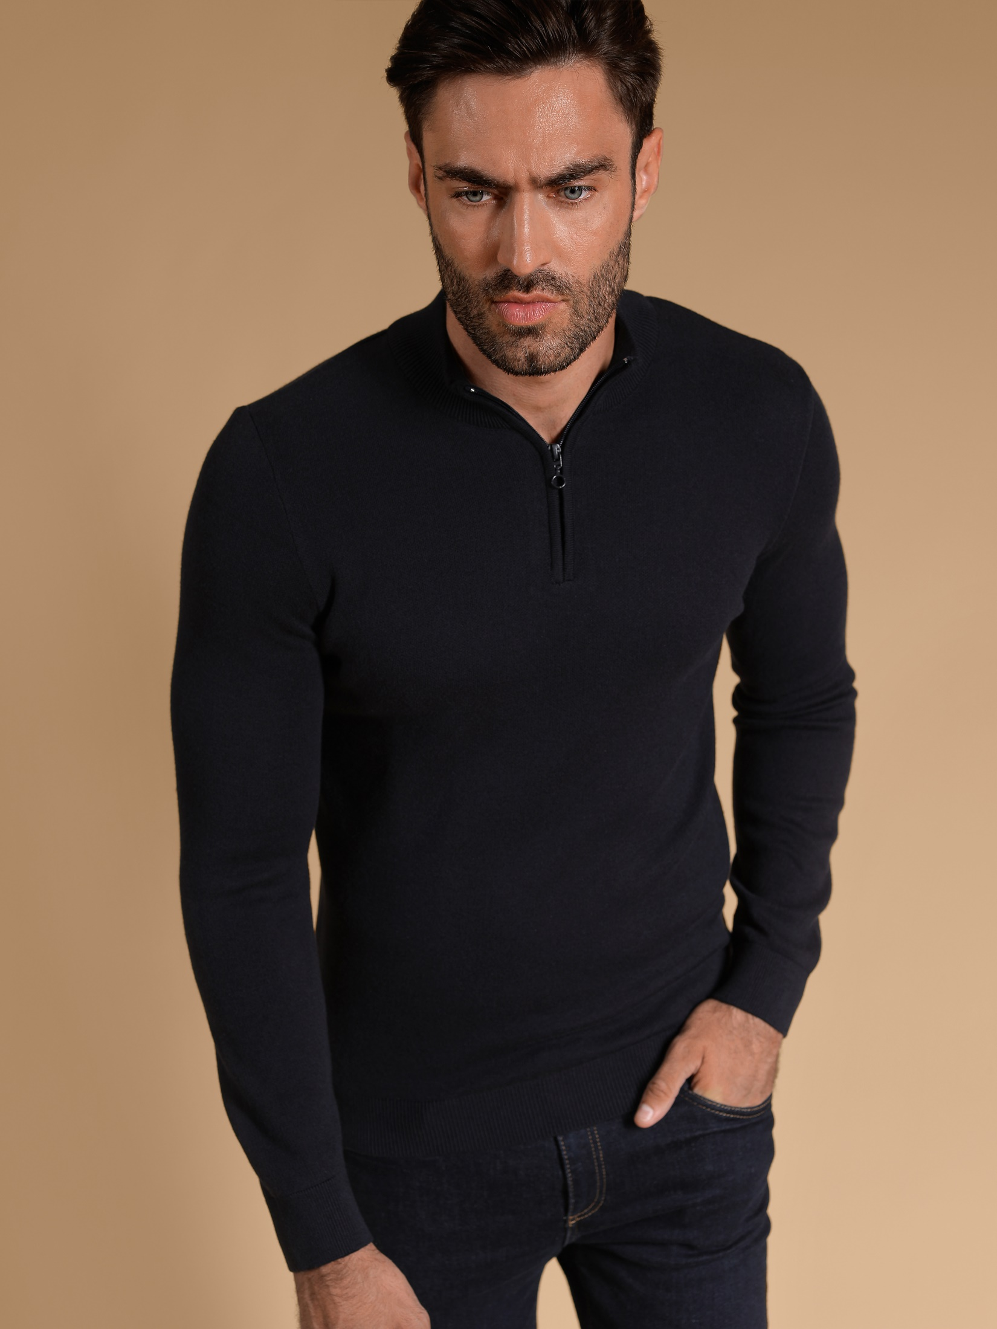
Арт.: 211466-1 Состав: хлопок 50%, акрил 50% Размер: М,L,XL,XXL Цена: 2190 р.

Slide 2
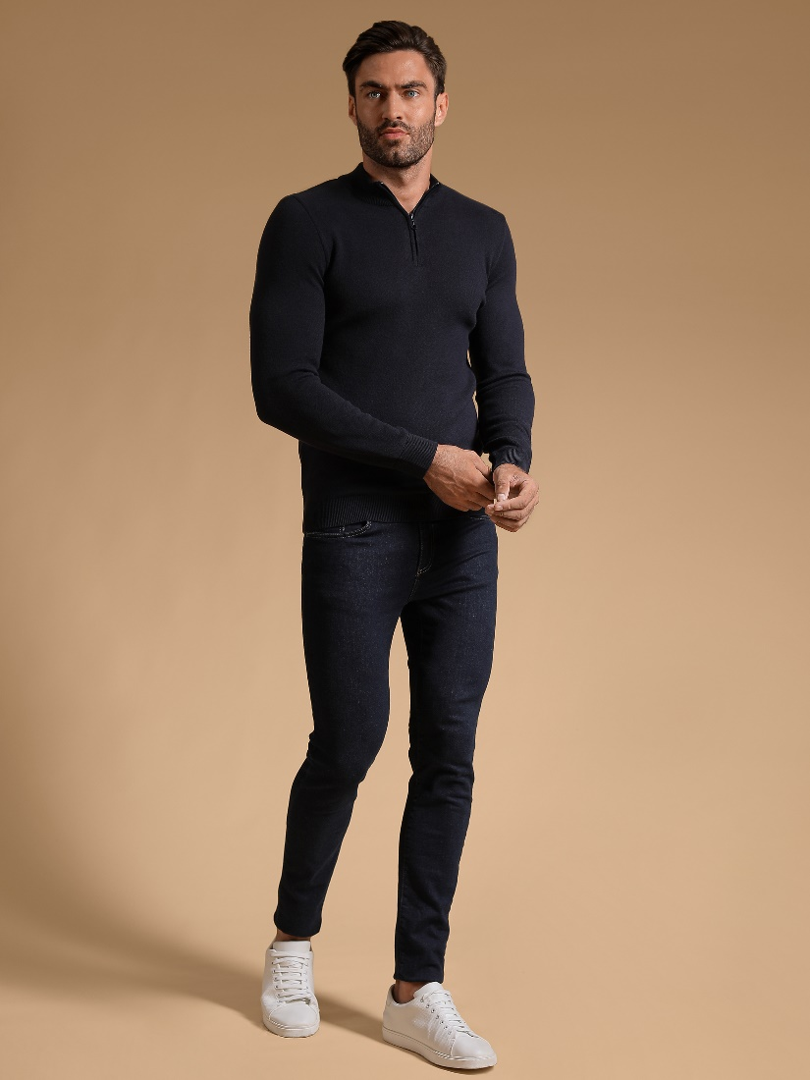
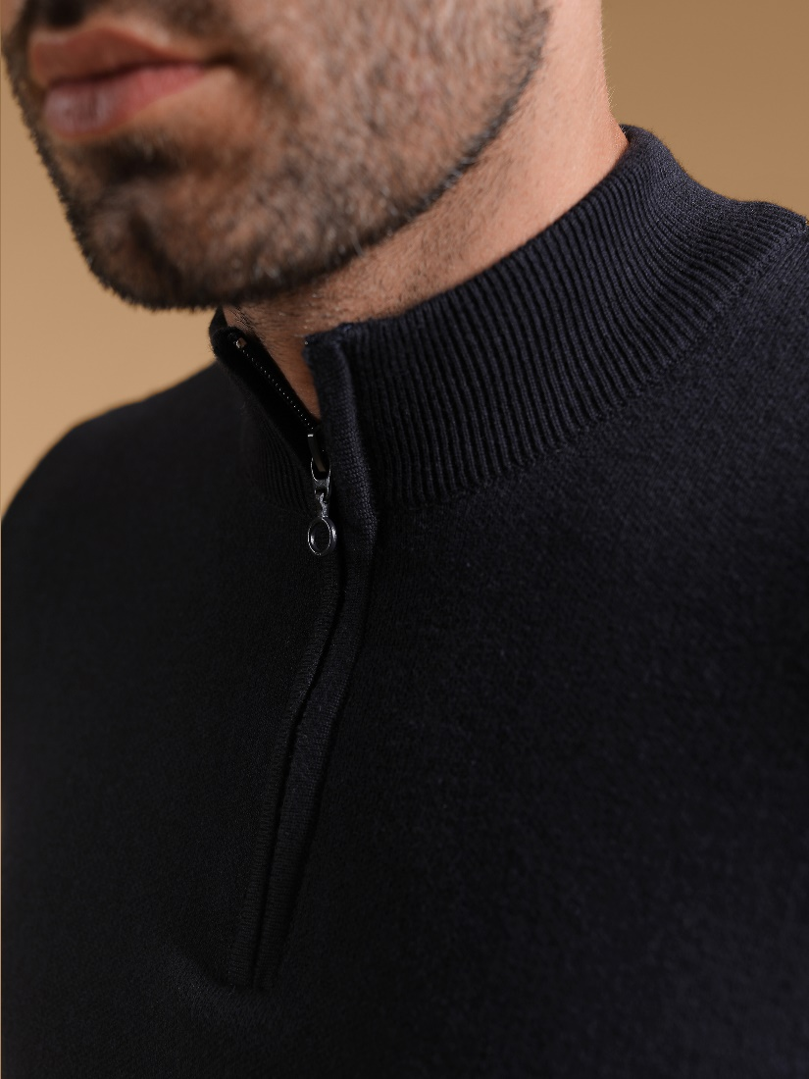
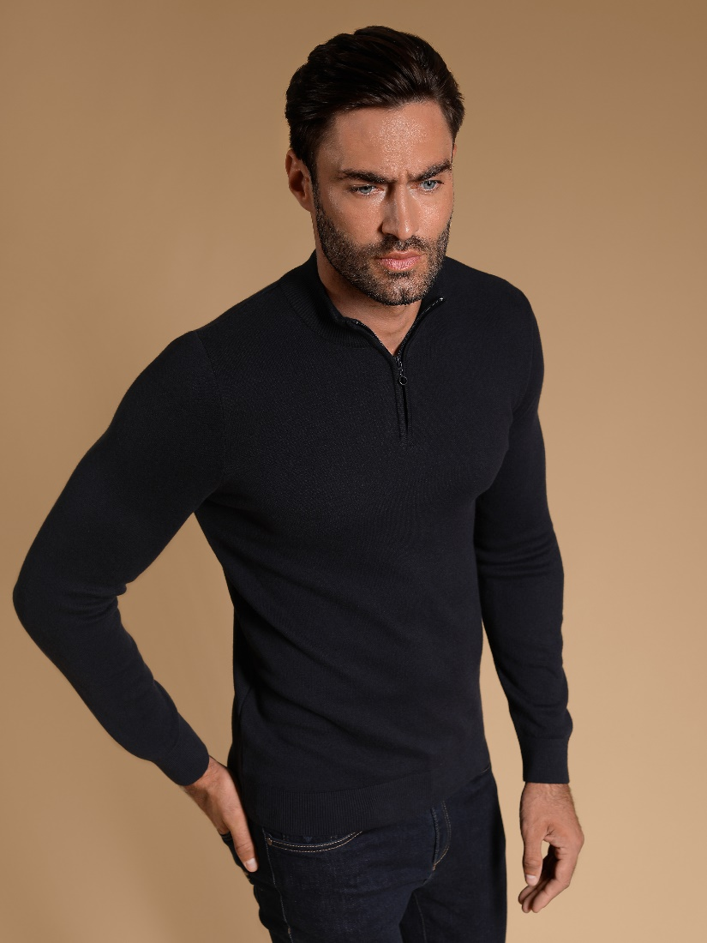
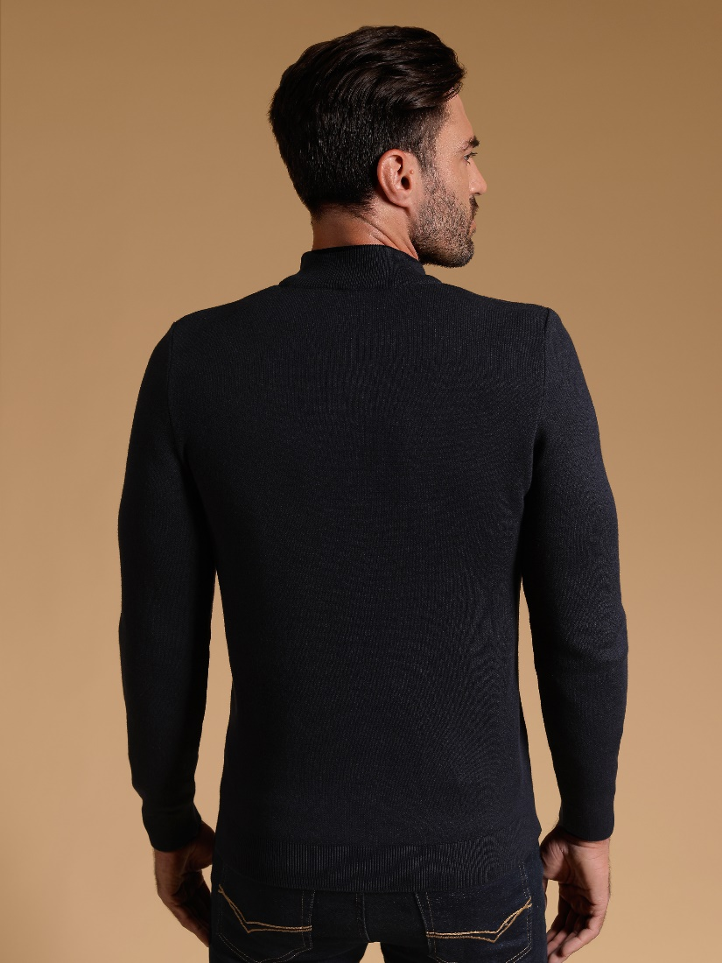

Slide 3
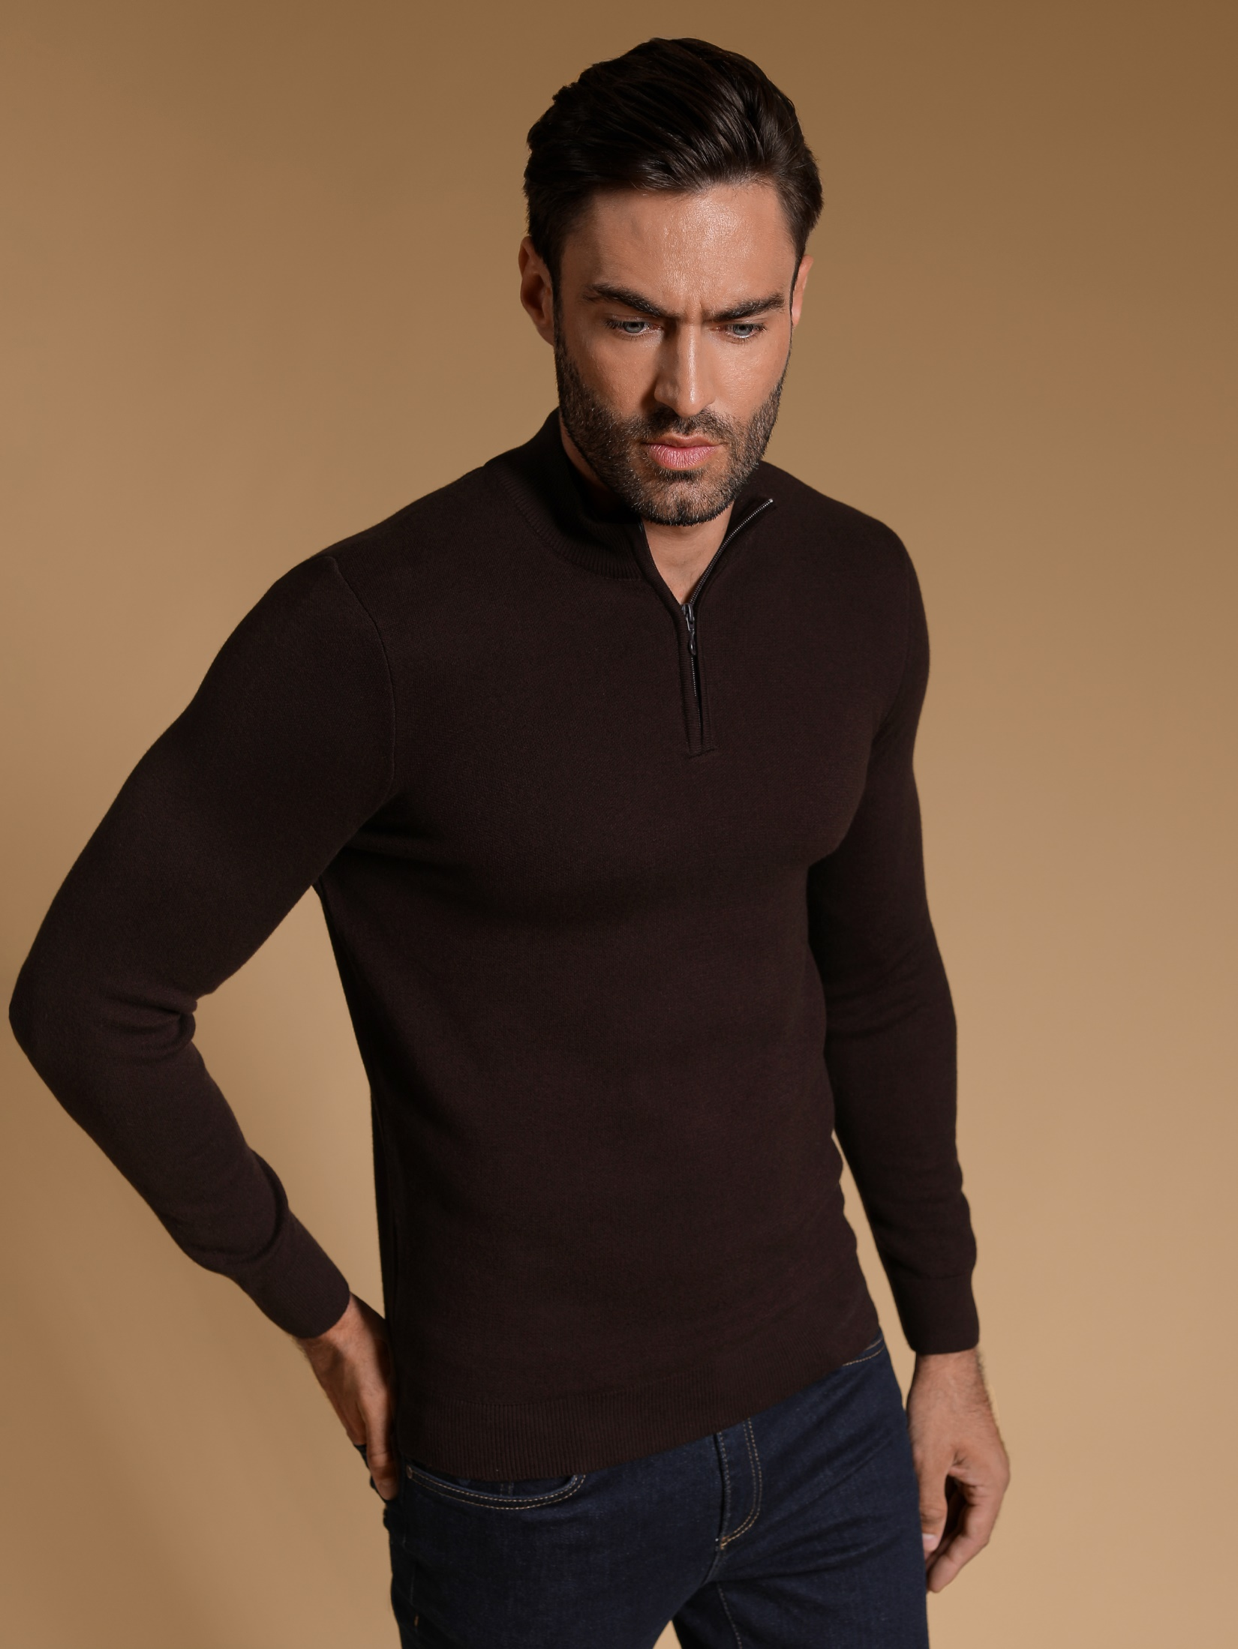
Арт.: 211466-2 Состав: хлопок 50%, акрил 50% Размер: М,L,XL,XXL Цена: 2190 р.

Slide 4
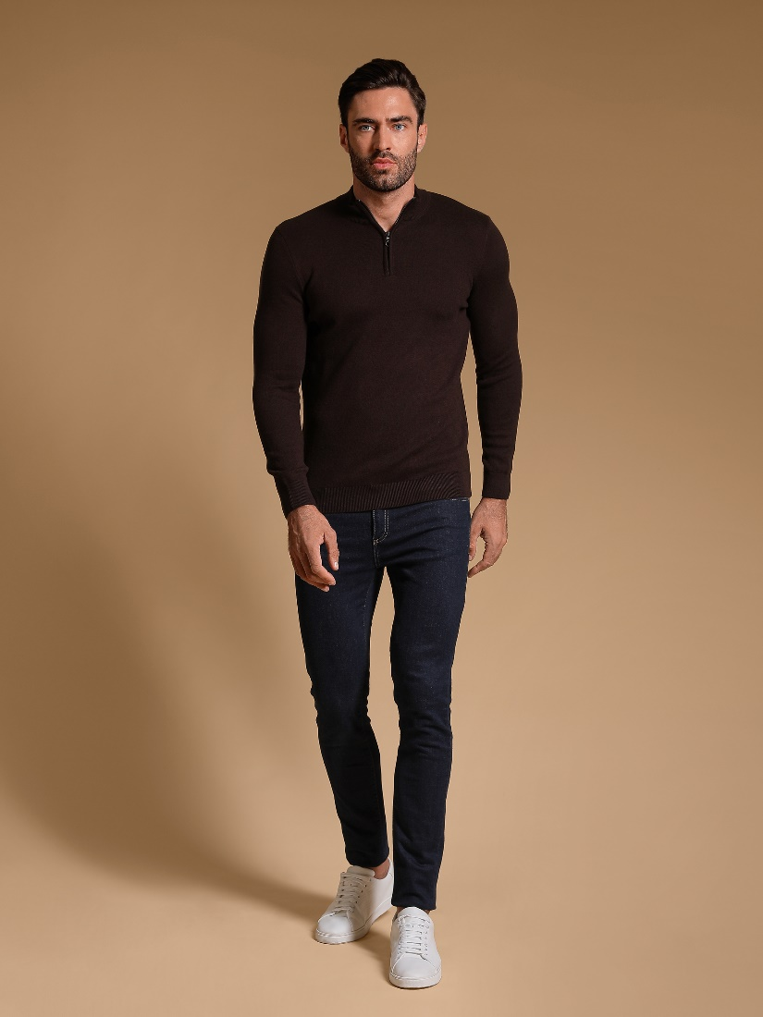
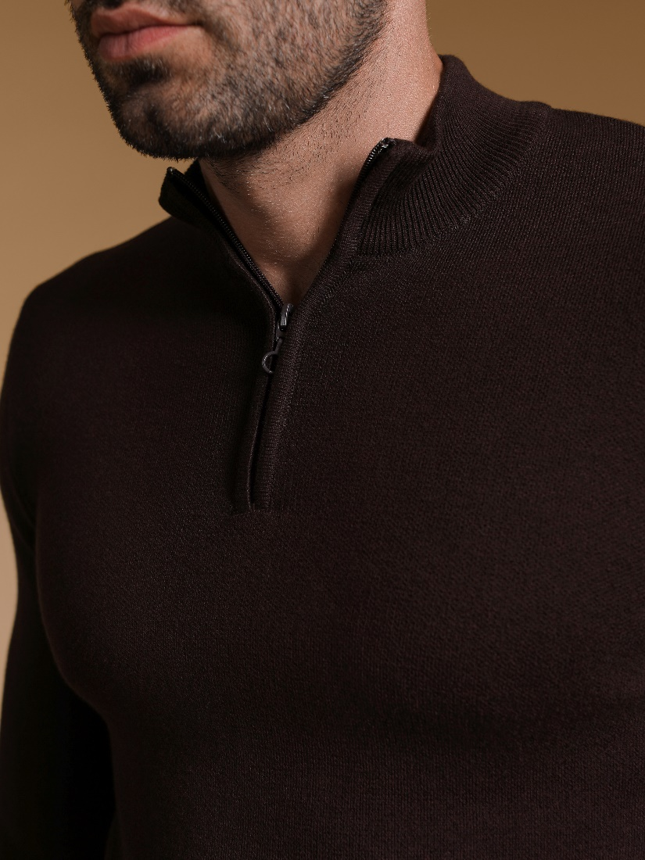
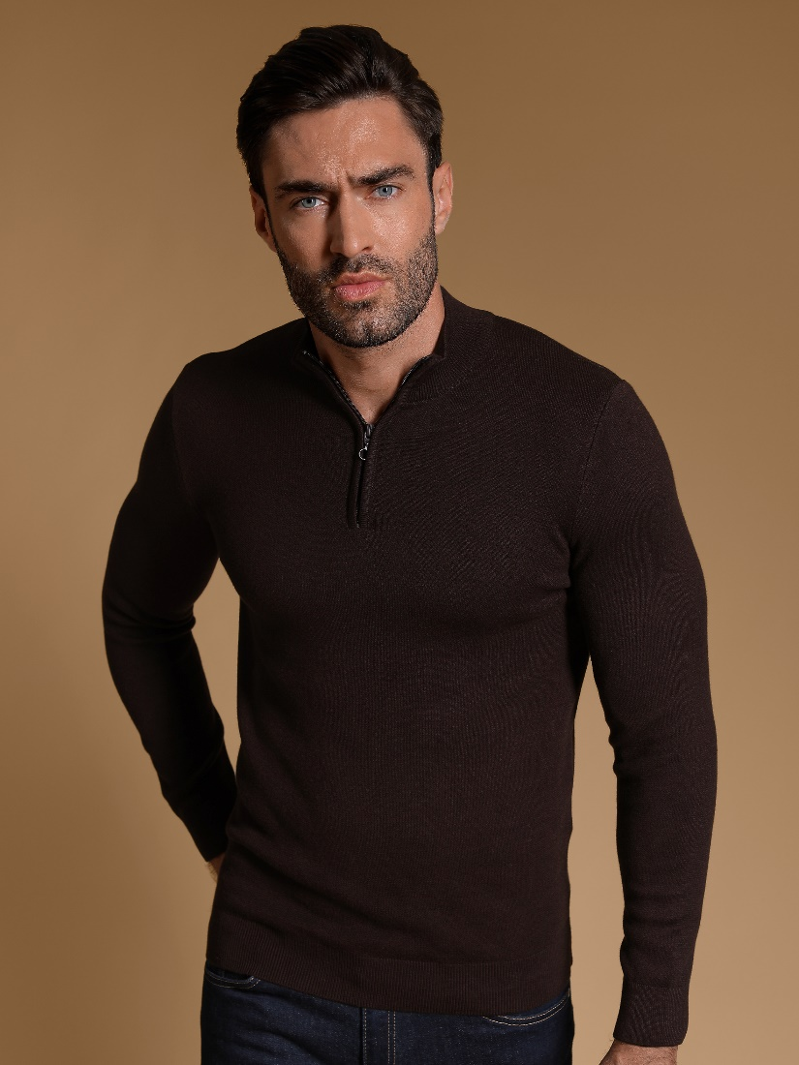
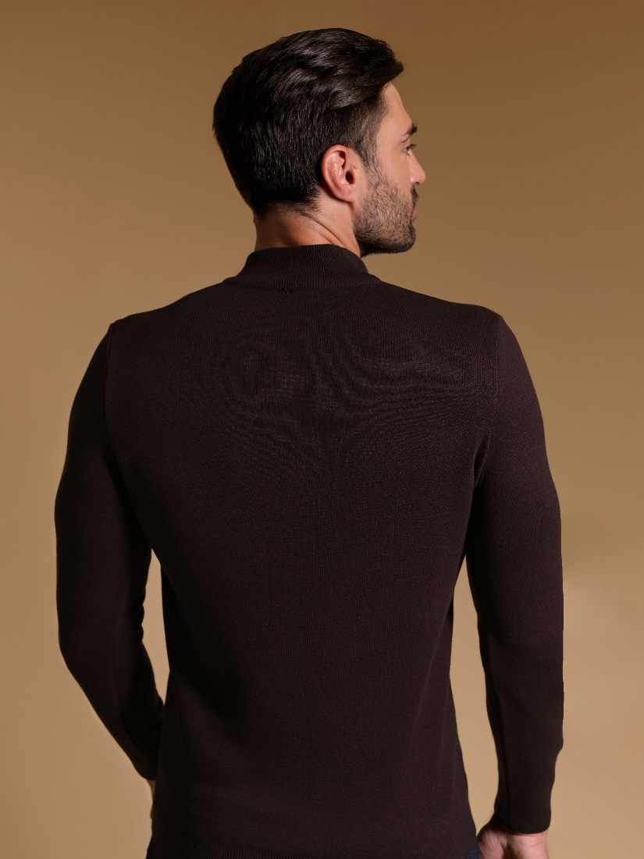

Slide 5
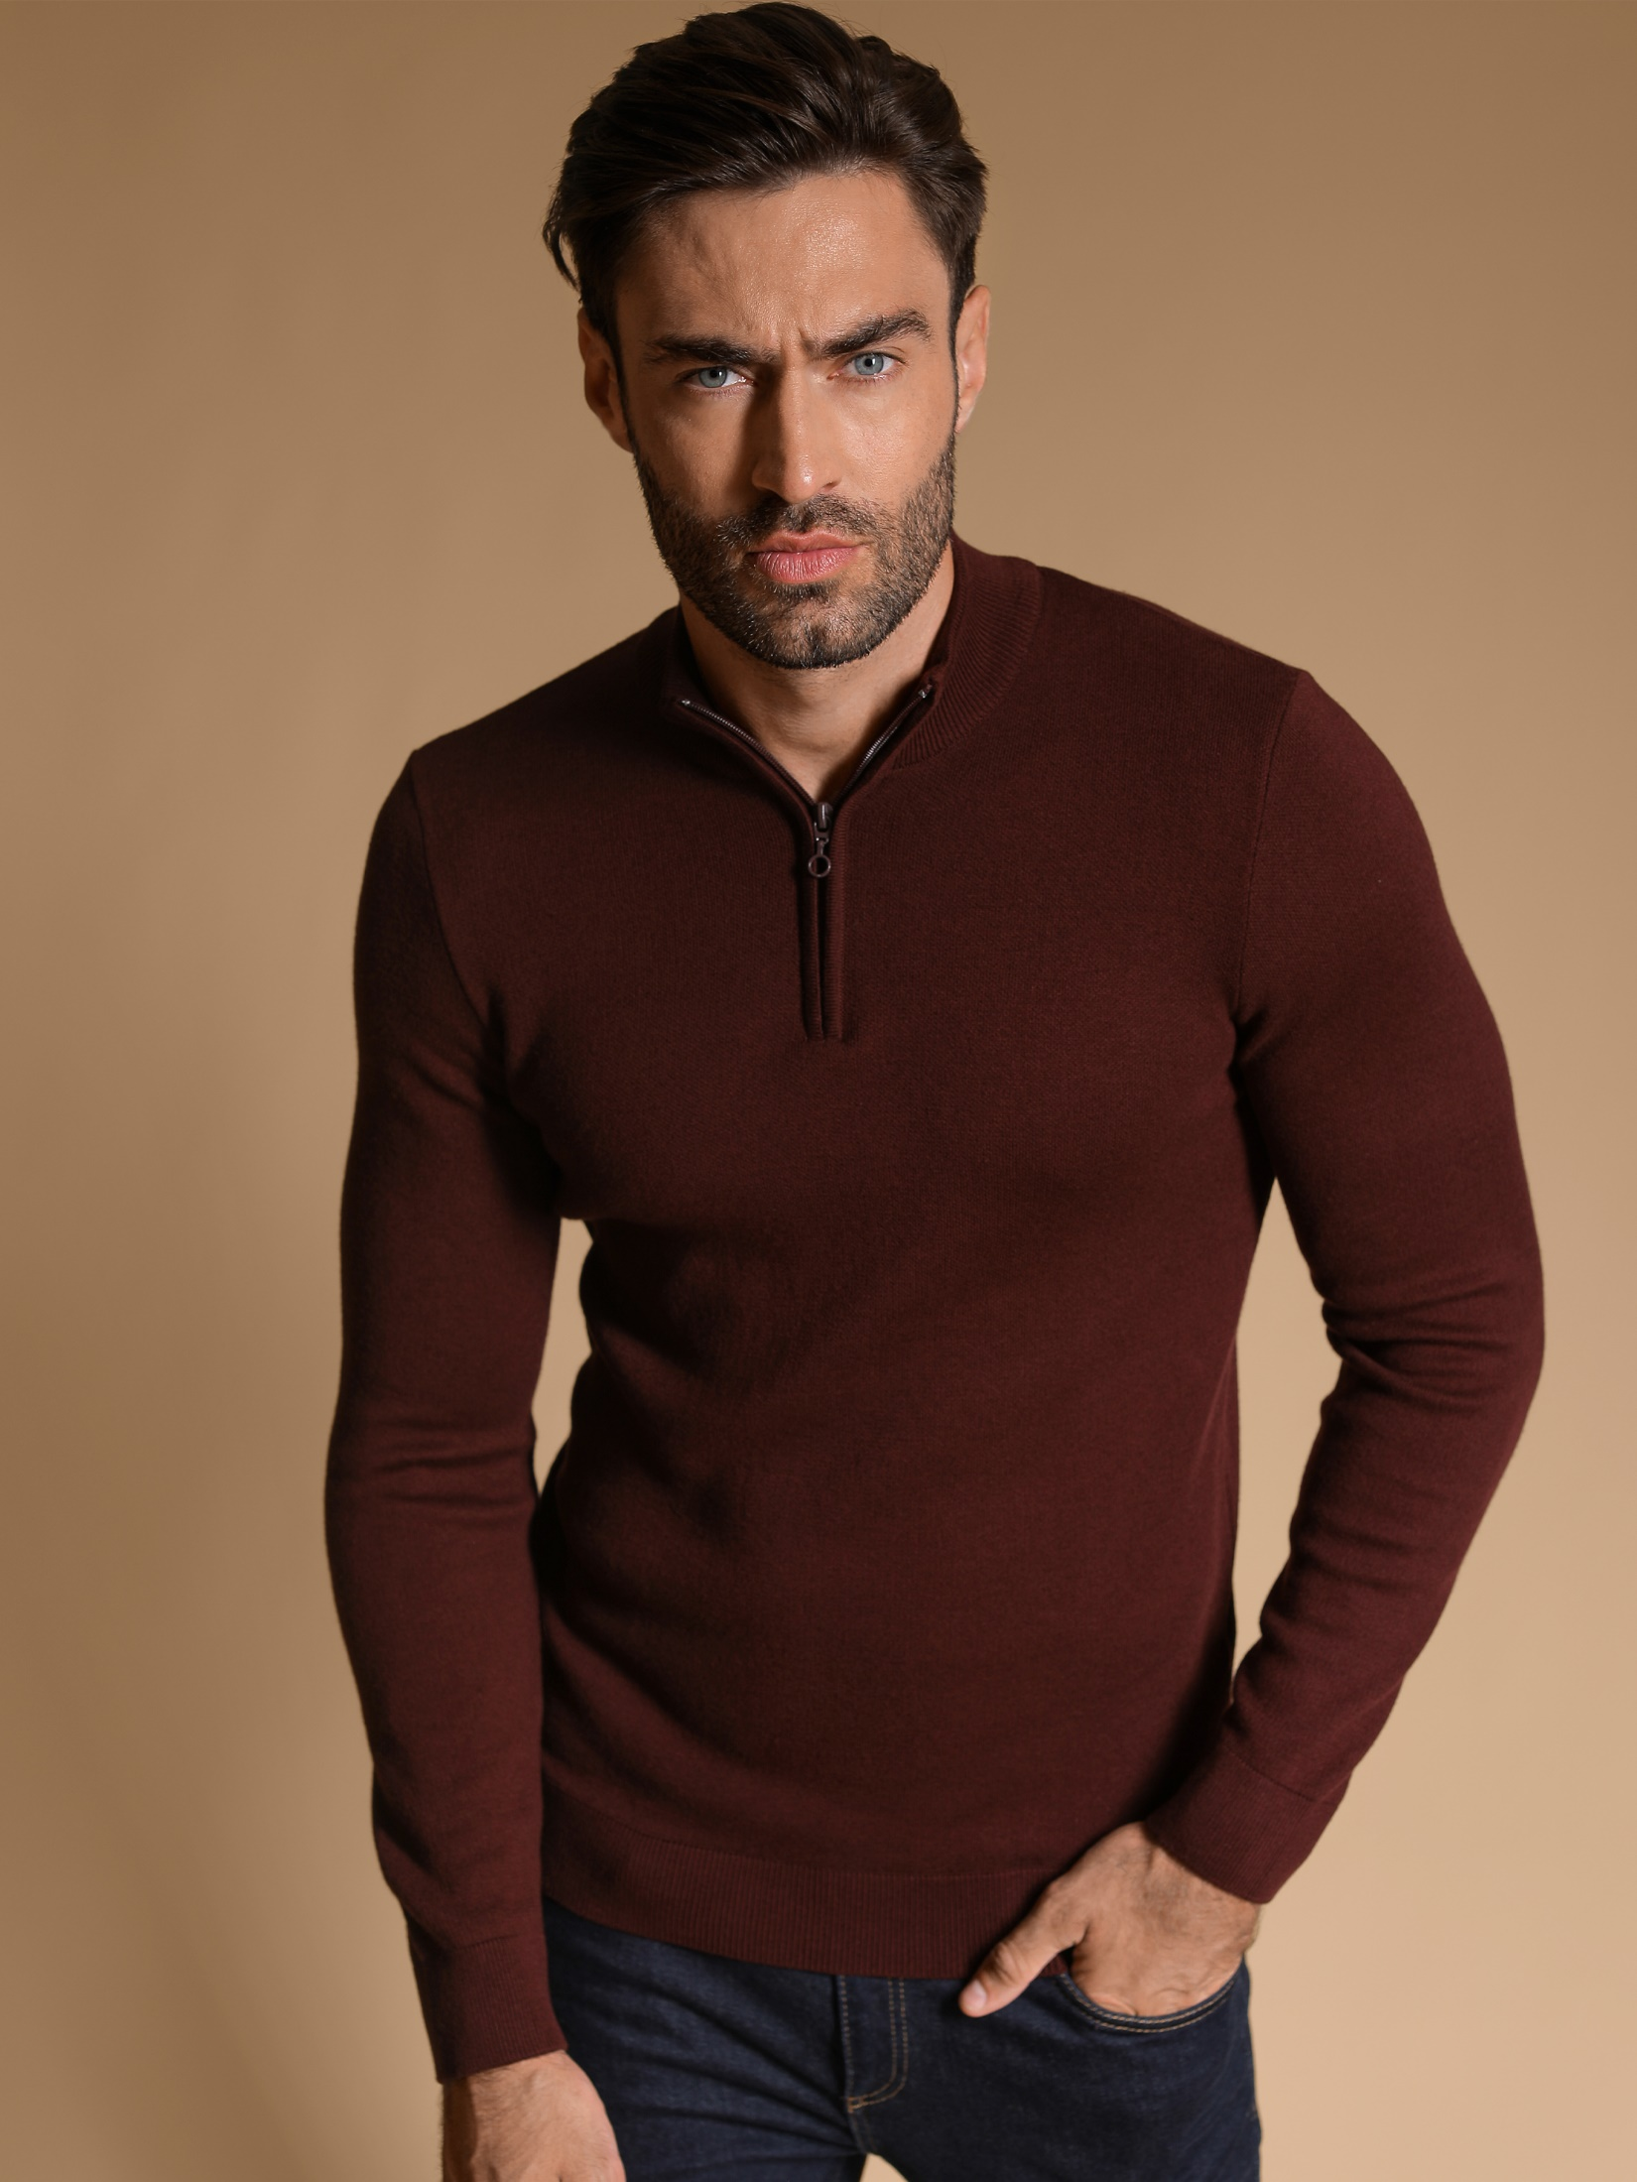
Арт.: 211466-3 Состав: хлопок 50%, акрил 50% Размер: М,L,XL,XXL Цена: 2190 р.

Slide 6
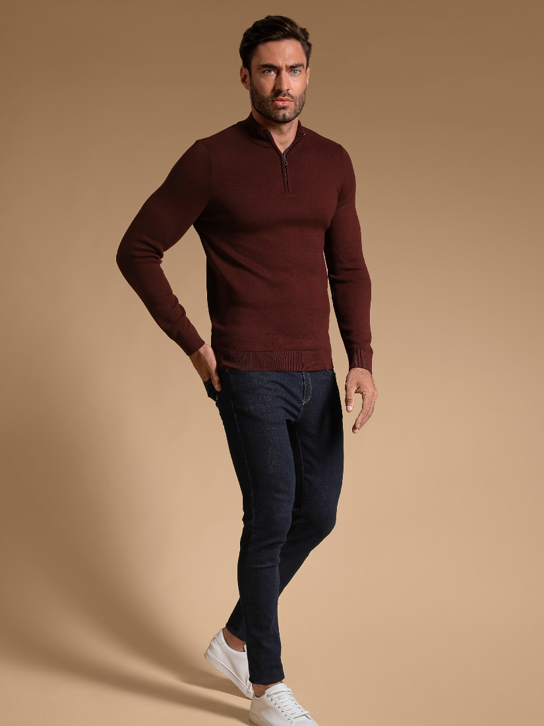
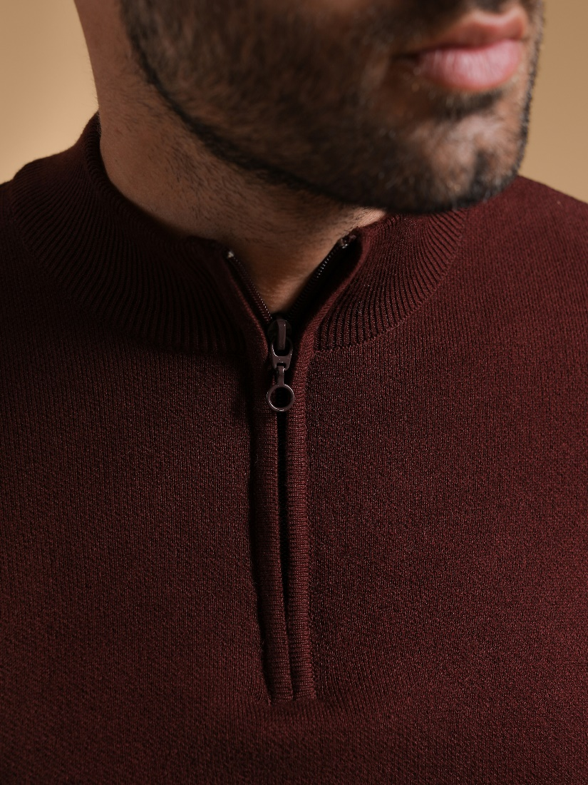
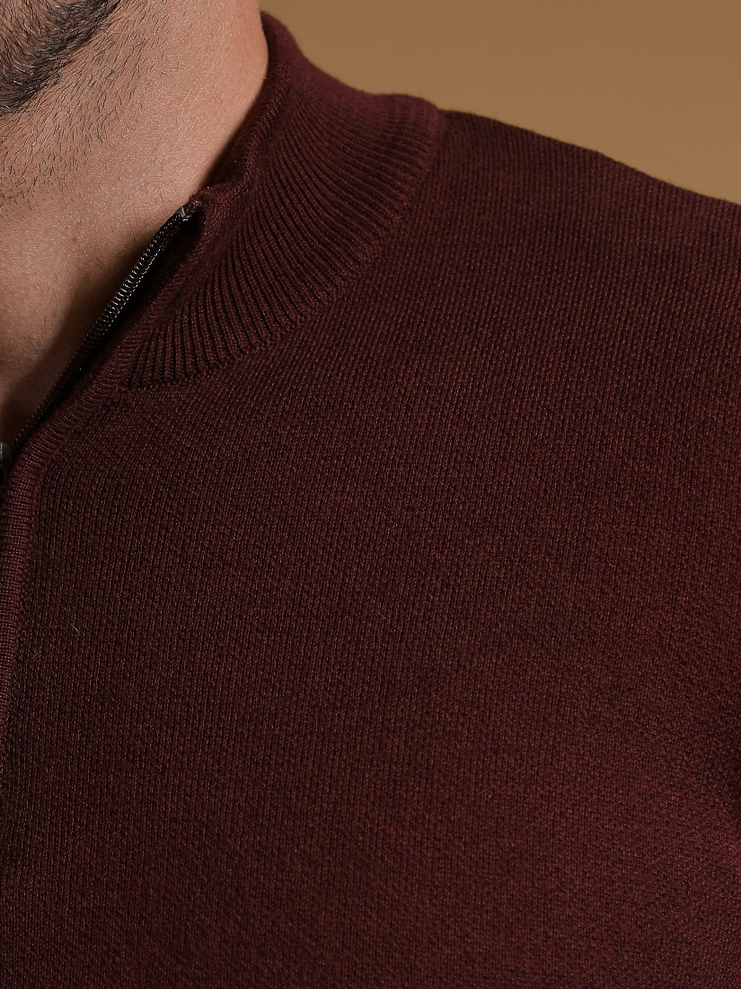
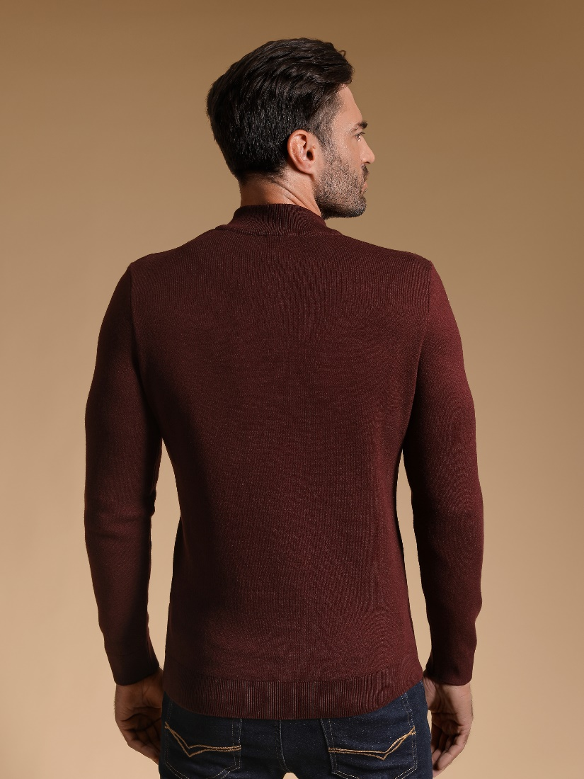

Slide 7
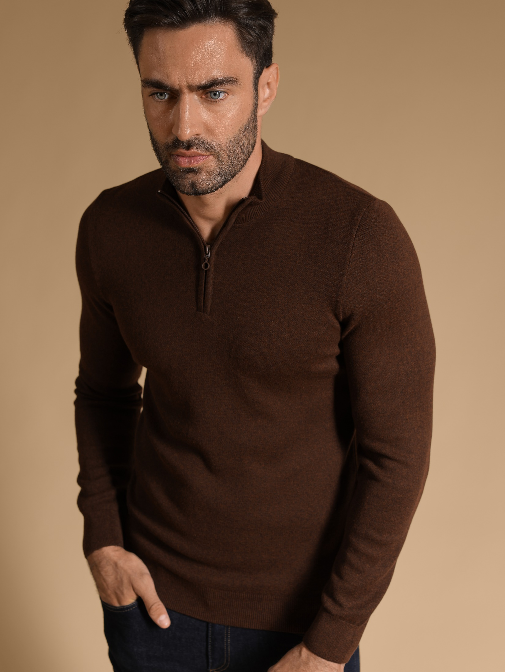
Арт.: 211466-4 Состав: хлопок 50%, акрил 50% Размер: М,L,XL,XXL Цена: 2190 р.

Slide 8
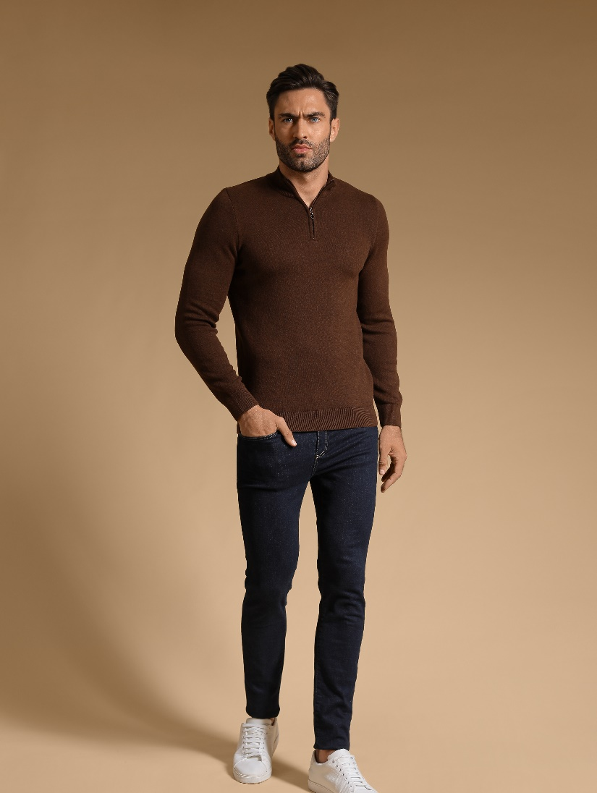
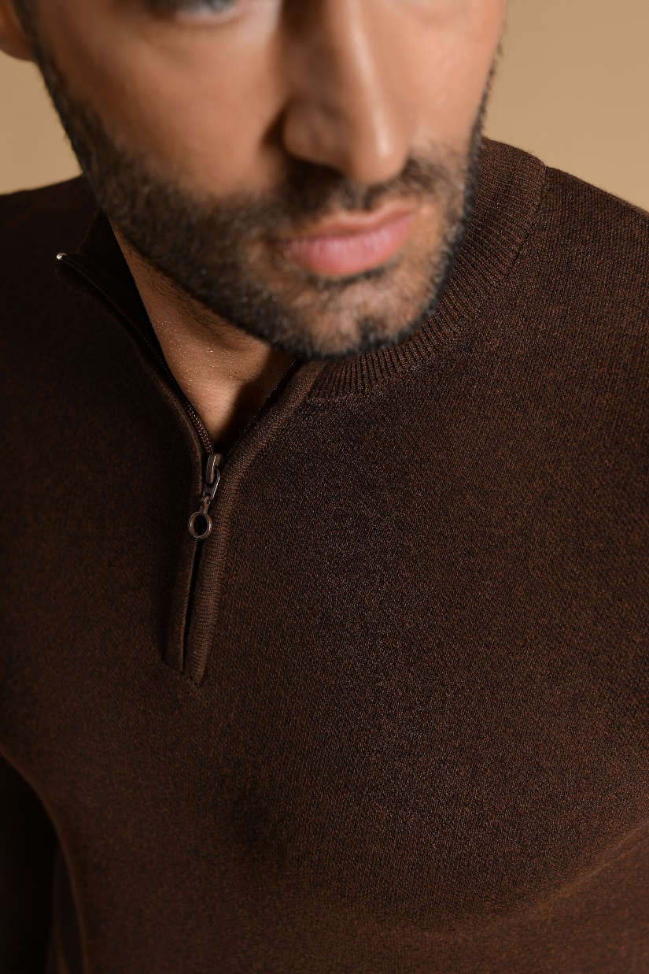
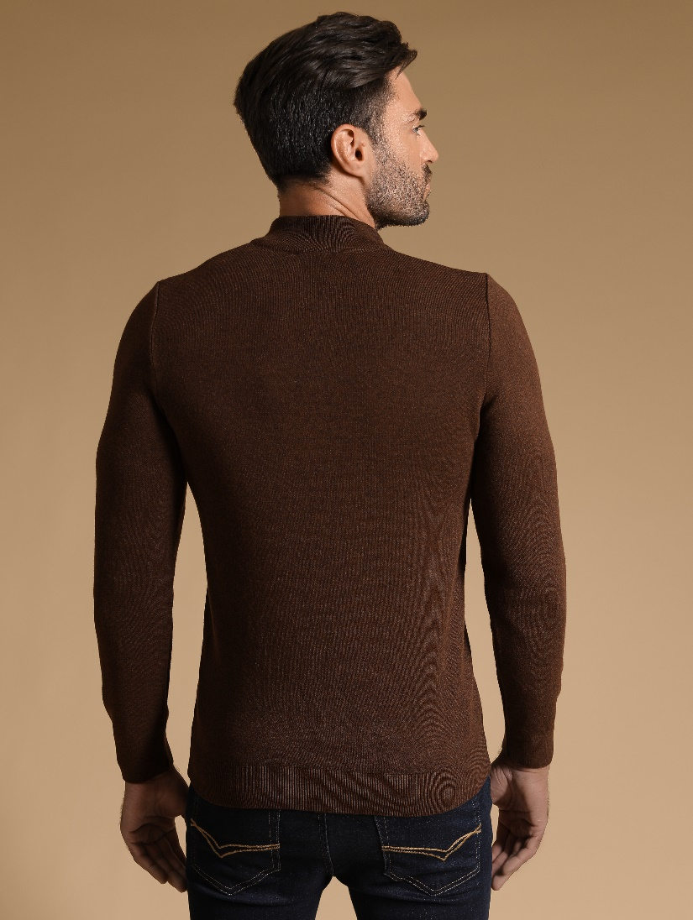

Slide 9
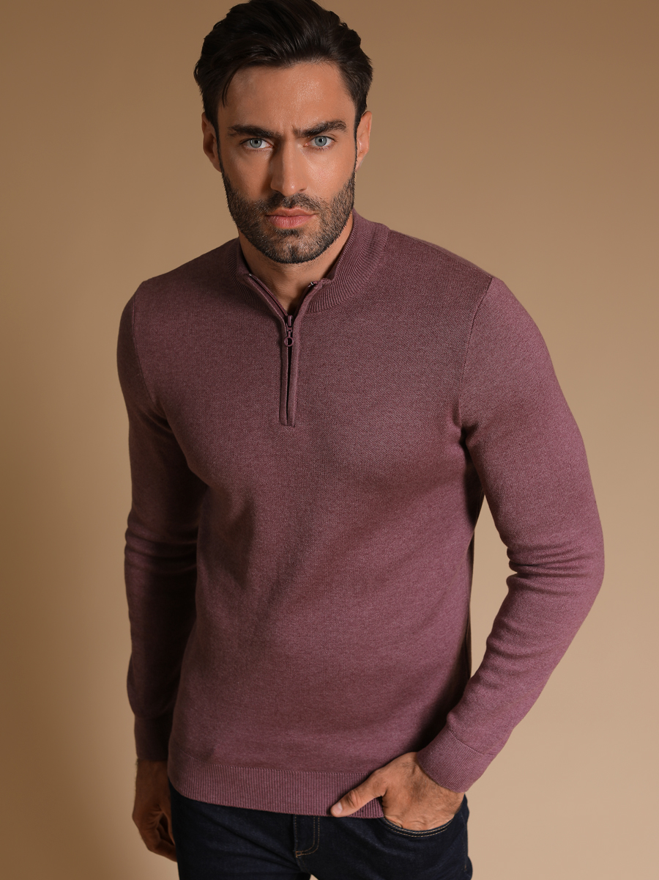
Арт.: 211466-5 Состав: хлопок 50%, акрил 50% Размер: М,L,XL,XXL Цена: 2190 р.

Slide 10
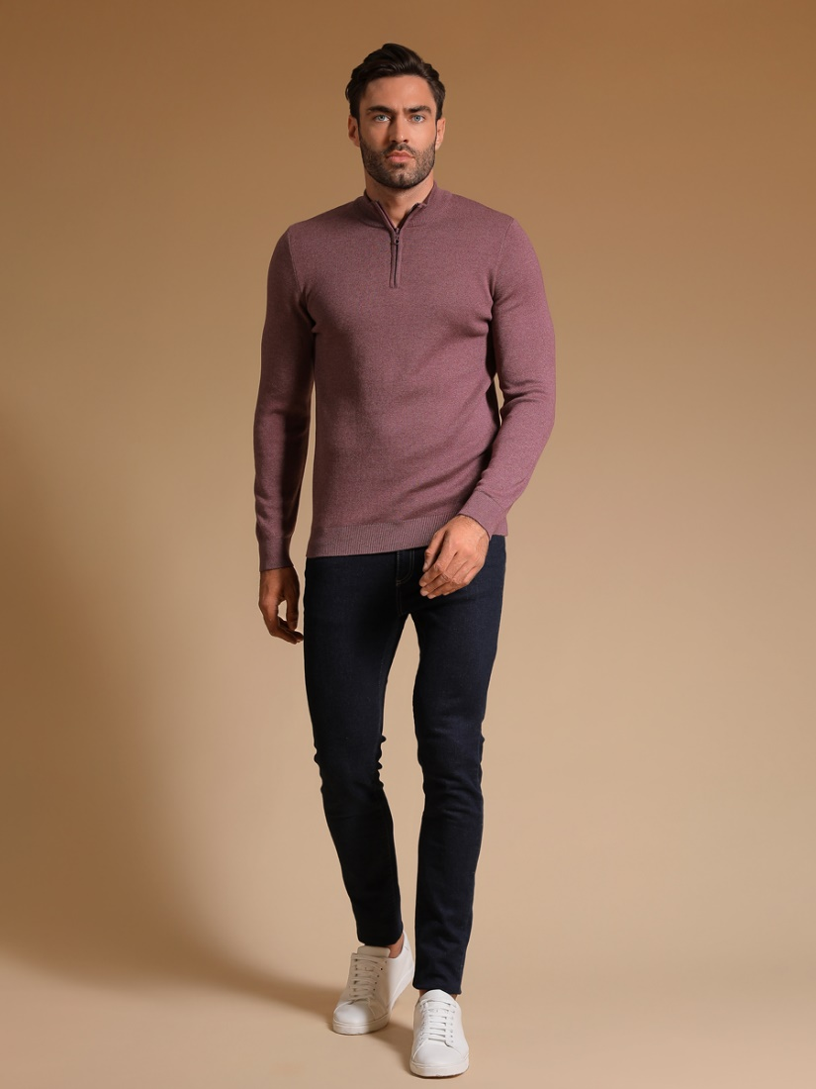
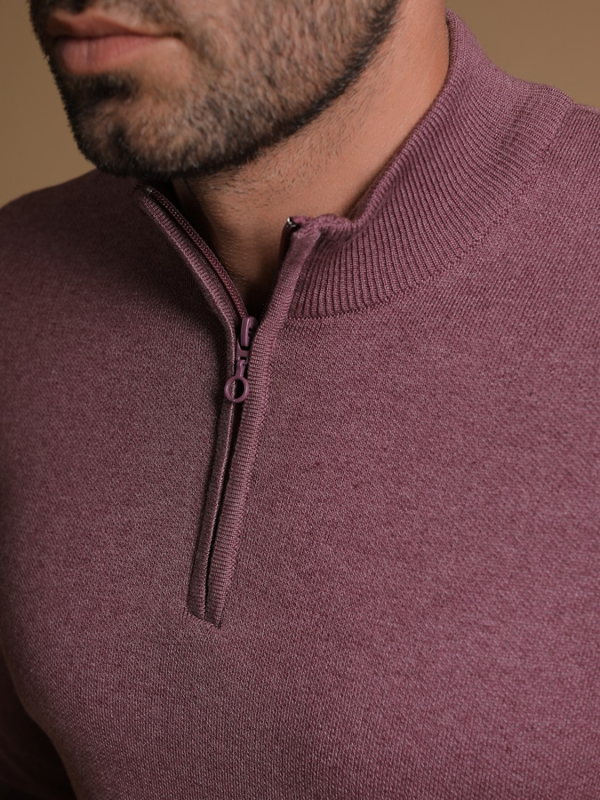
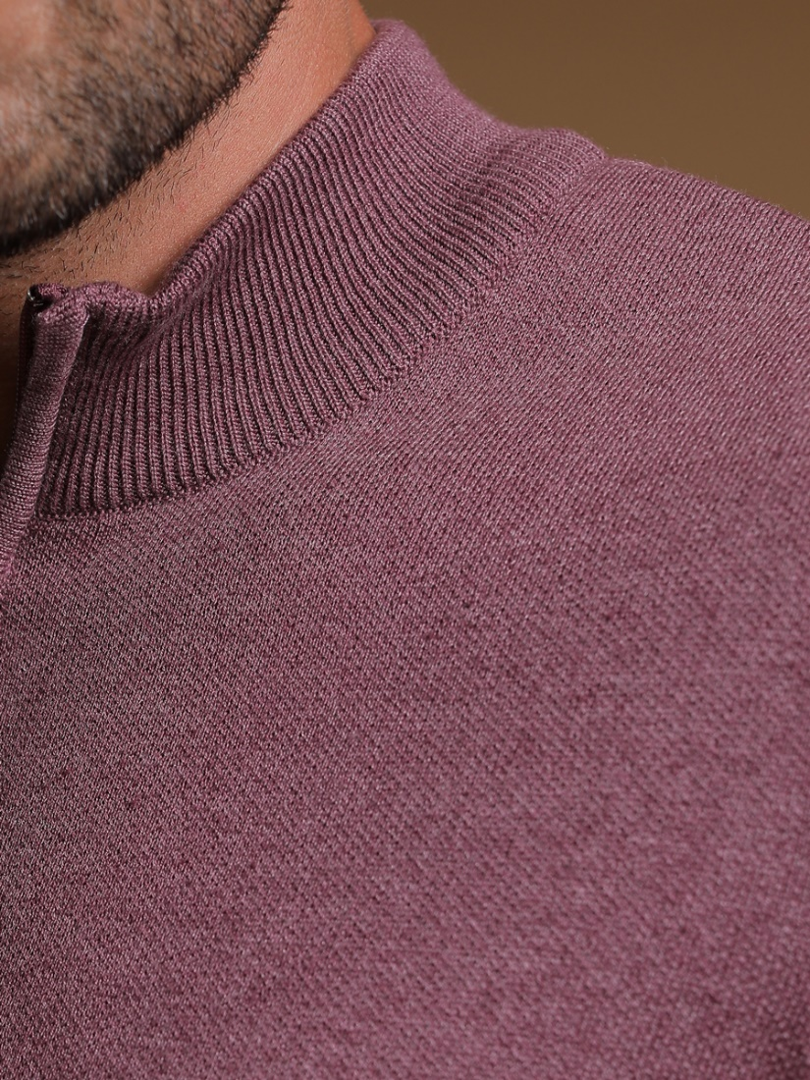
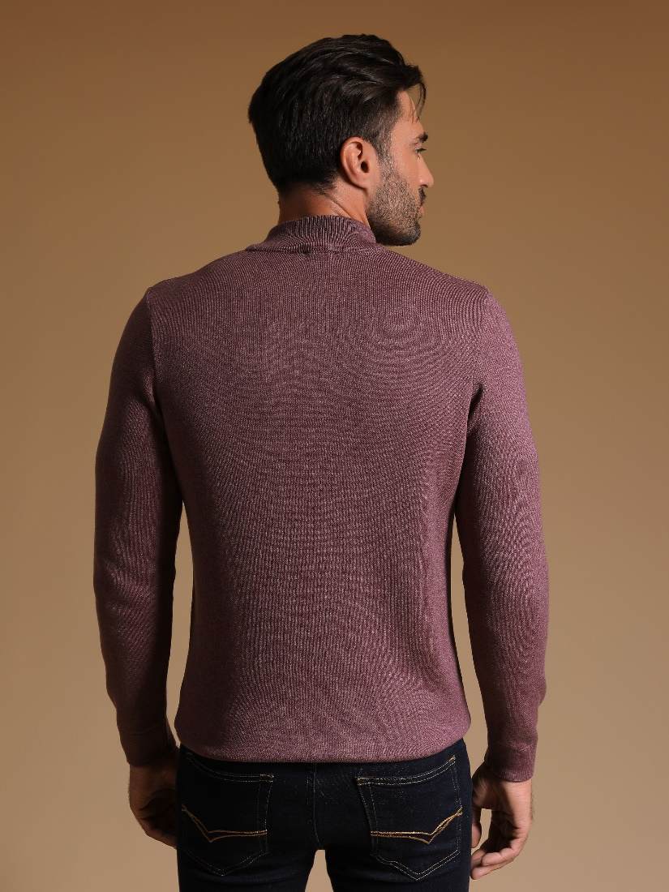

Slide 11
Арт.: 211466-7 Состав: хлопок 50%, акрил 50% Размер: М,L,XL,XXL Цена: 2190 р.

Slide 12
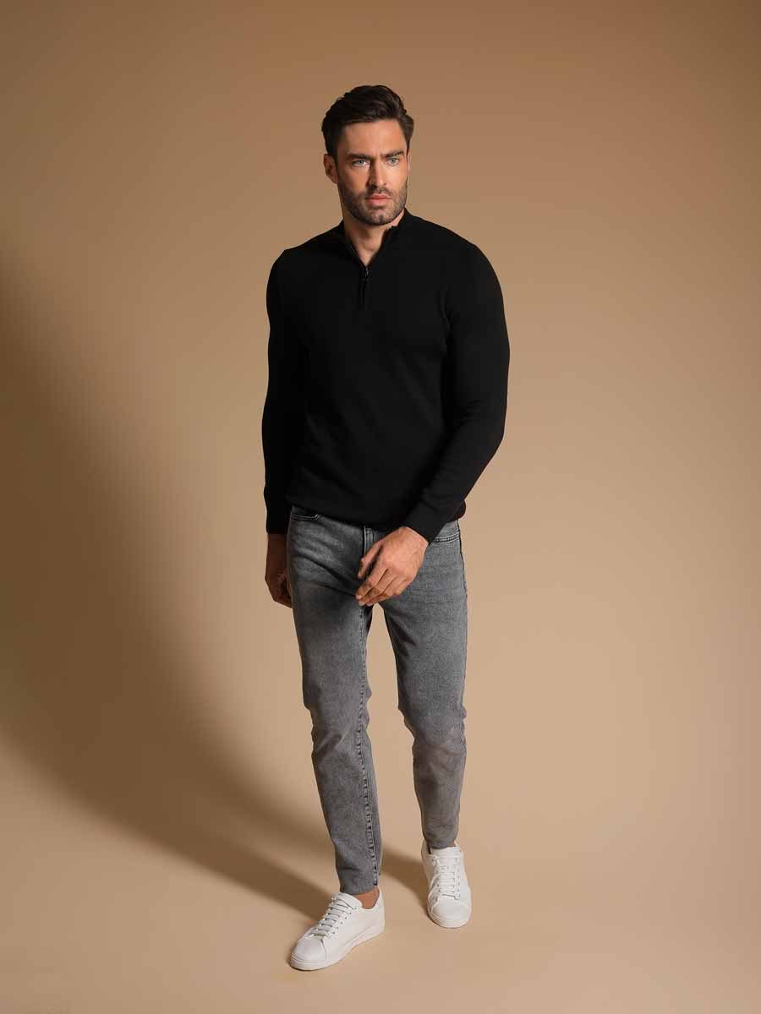
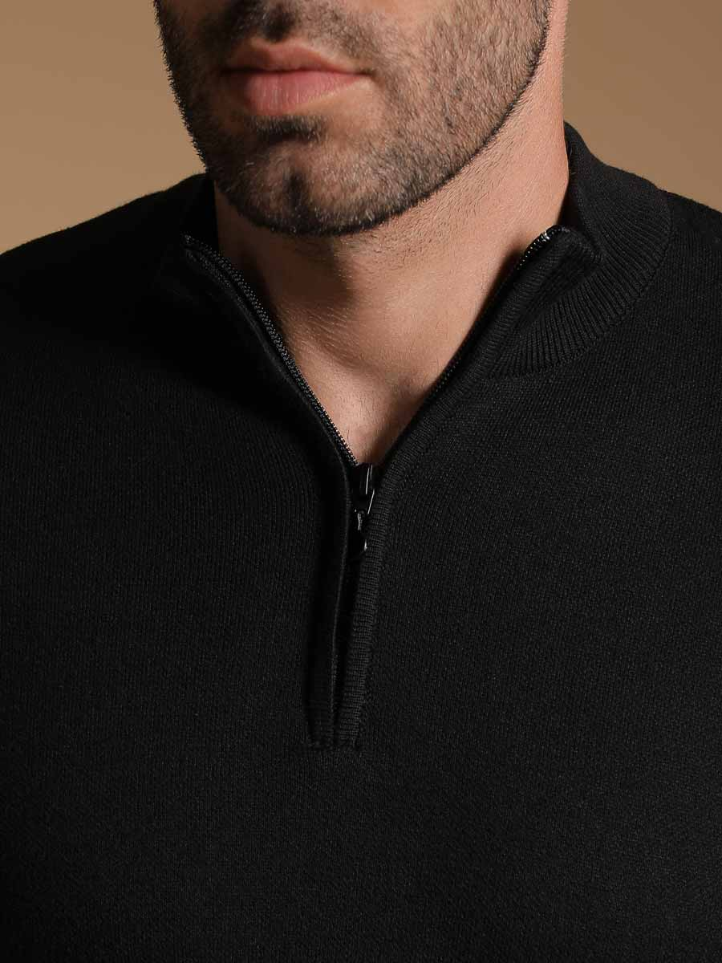
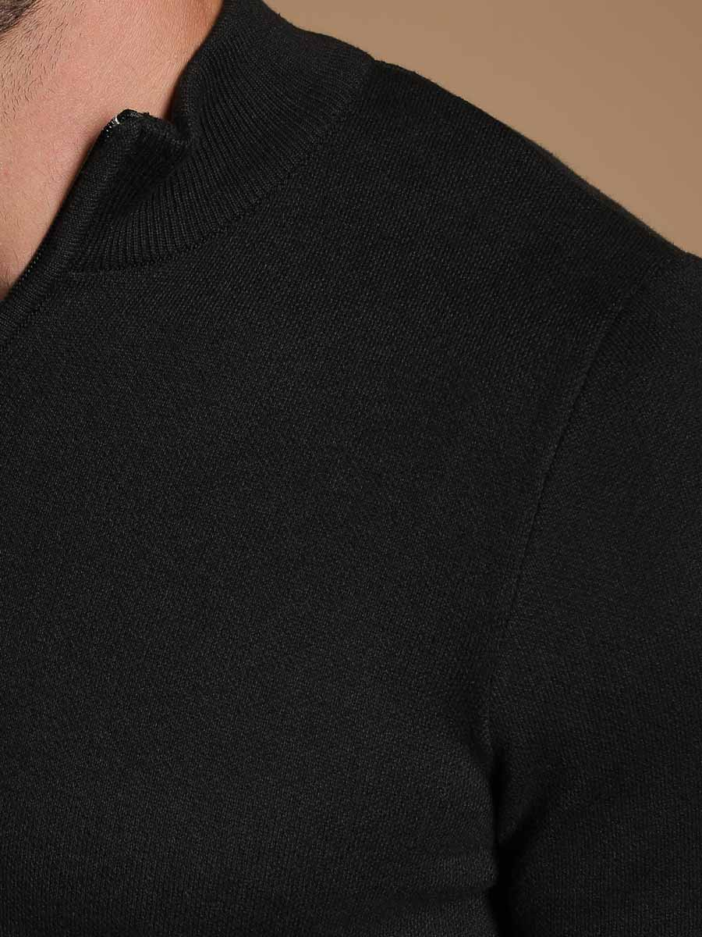
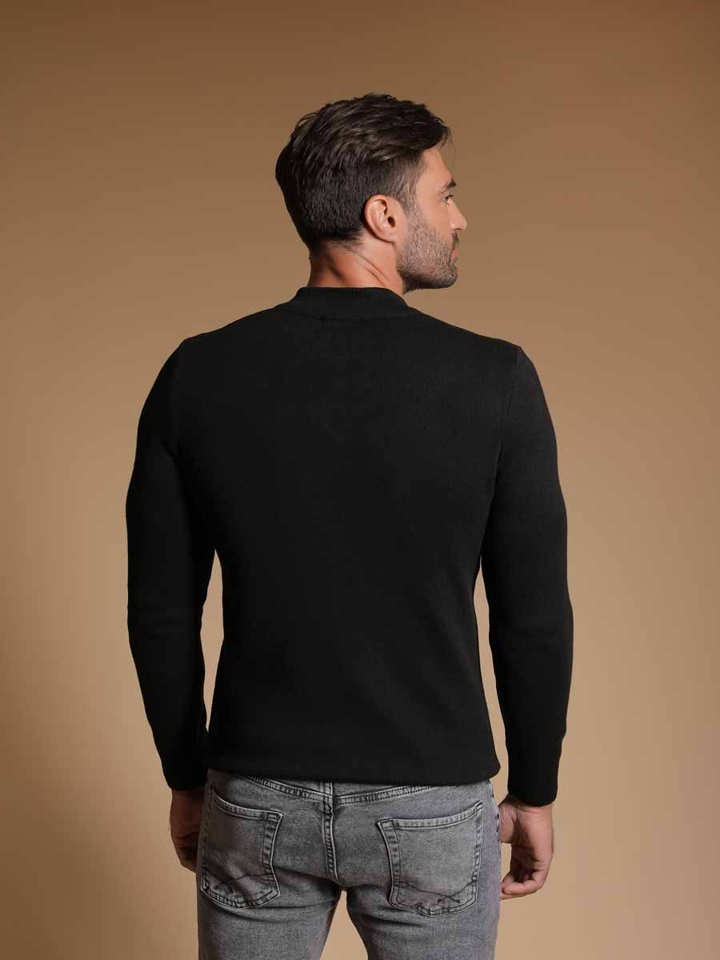

Slide 13
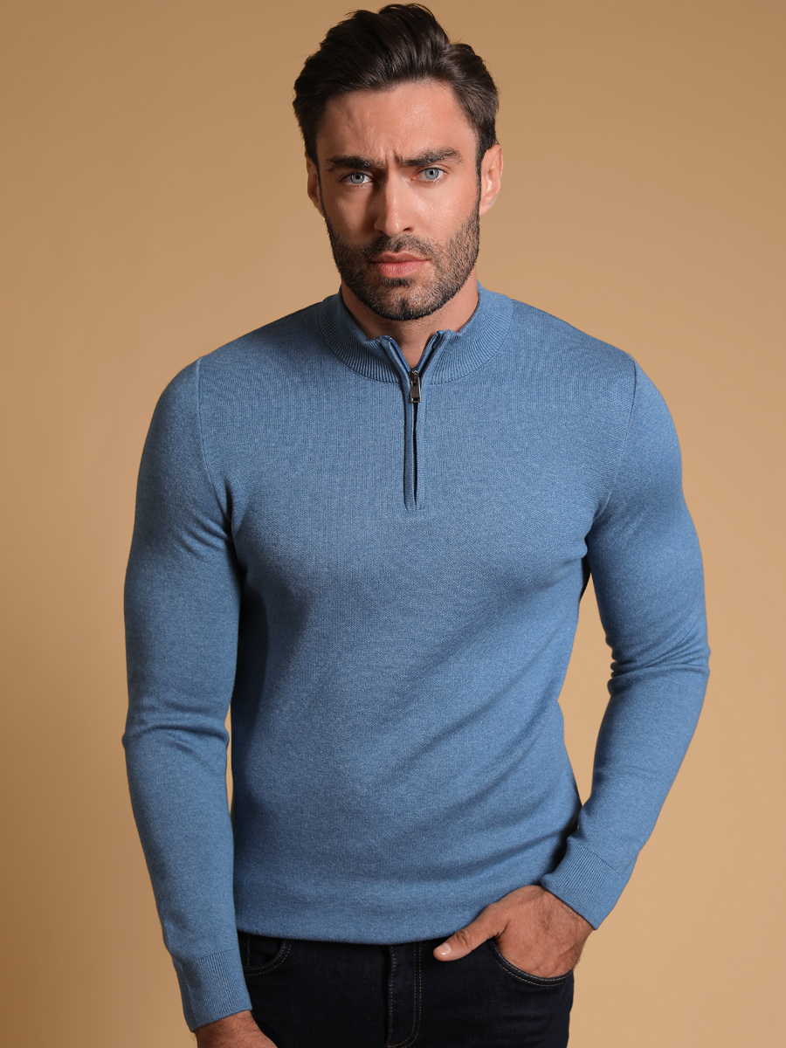
Арт.: 211466-8 Состав: хлопок 50%, акрил 50% Размер: М,L,XL,XXL Цена: 2190 р.

Slide 14
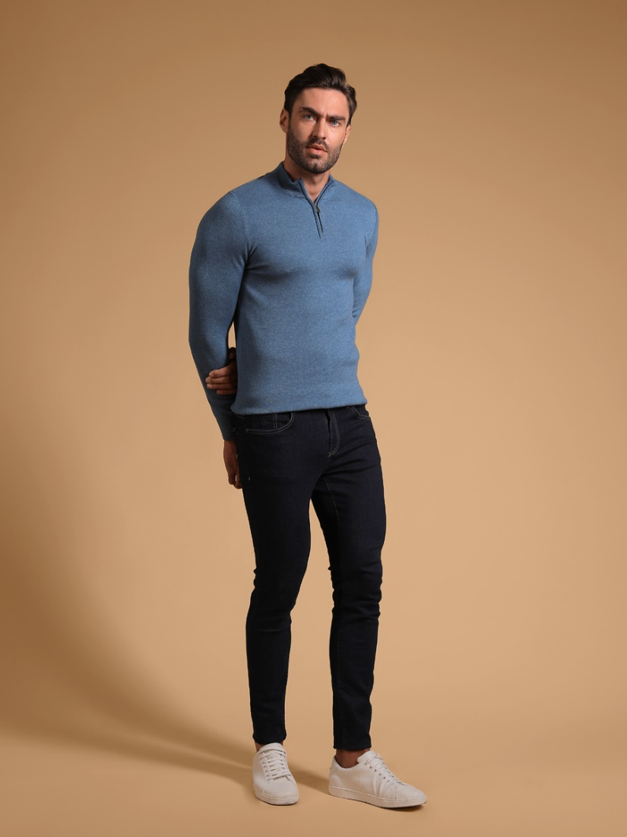
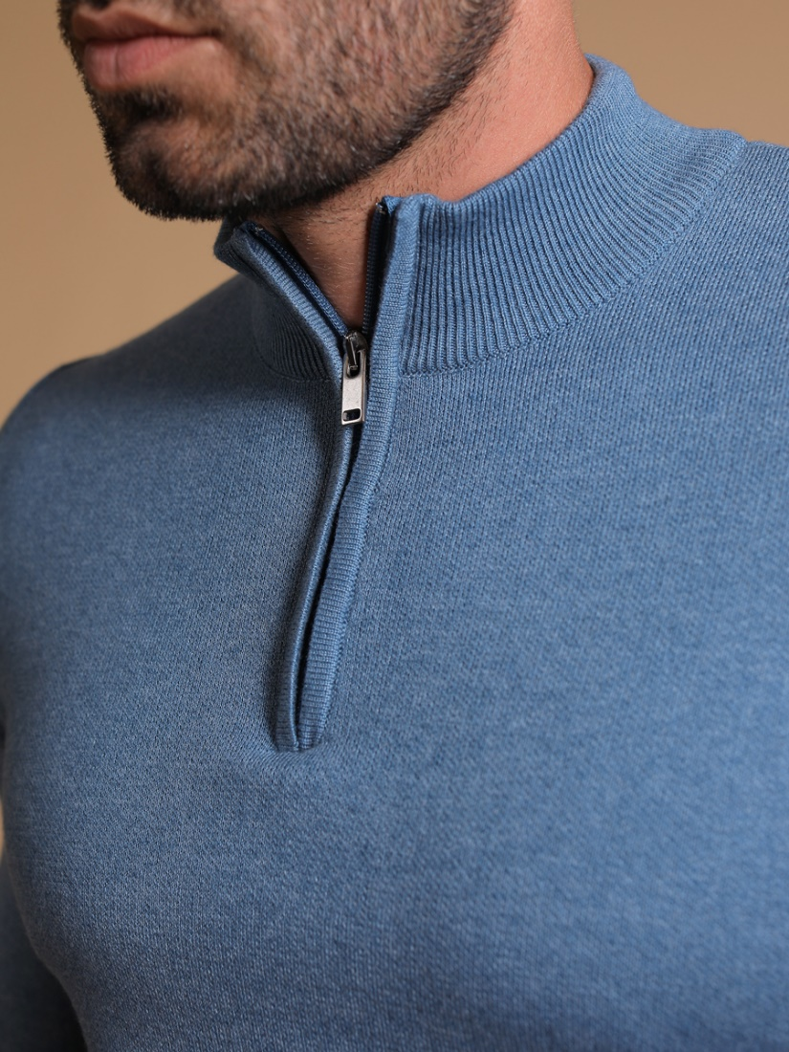
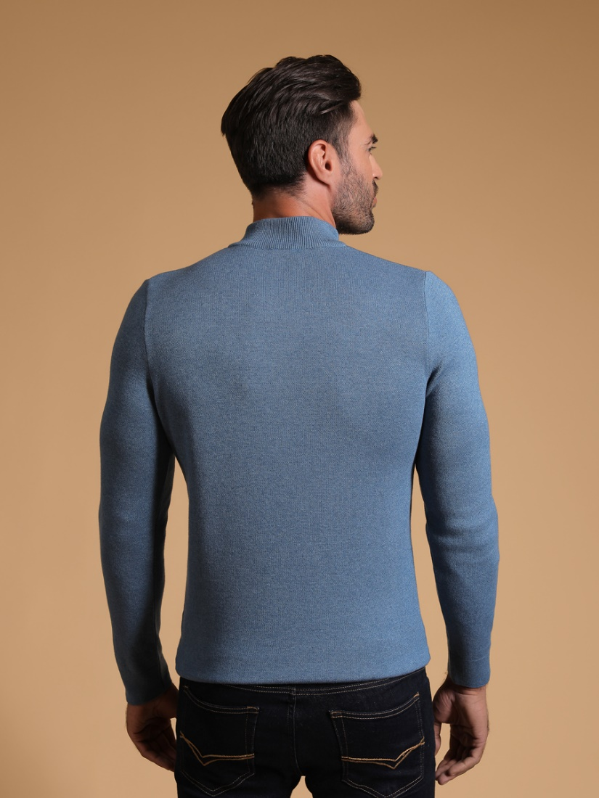

Slide 15
Арт.: 211466-9 Состав: хлопок 50%, акрил 50% Размер: М,L,XL,XXL Цена: 2190 р.

Slide 16
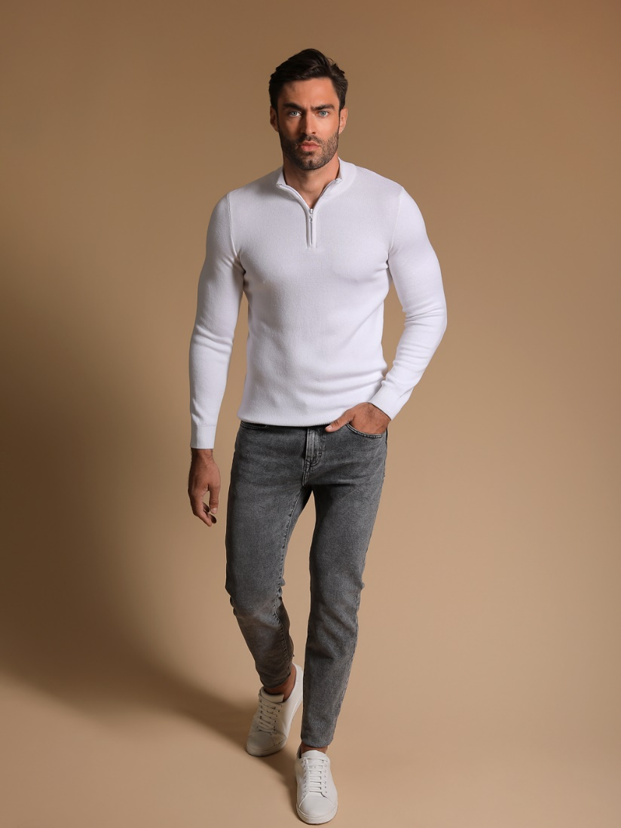
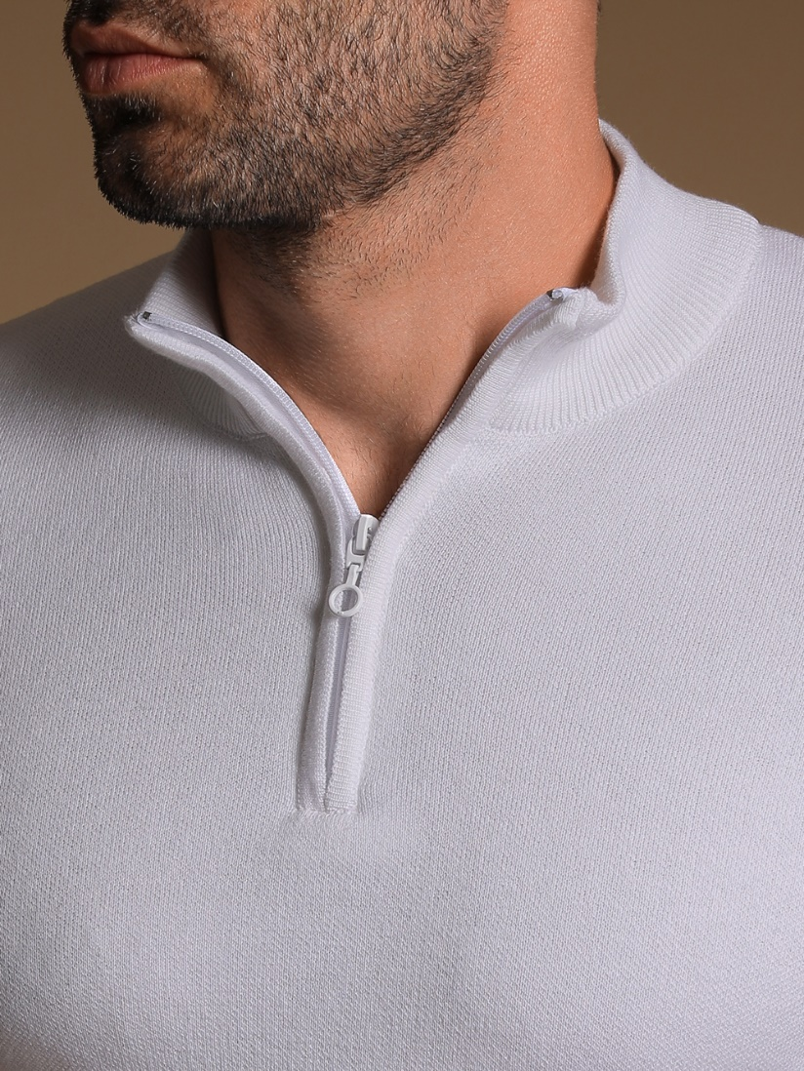
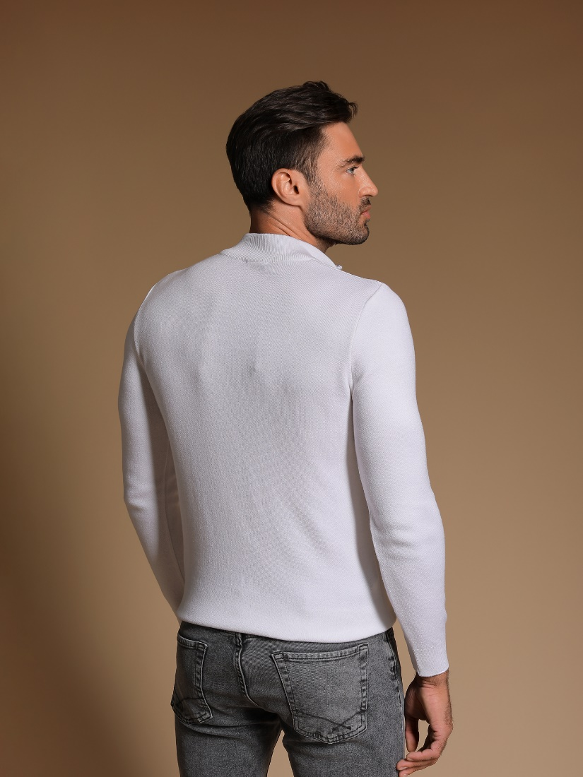

Slide 17
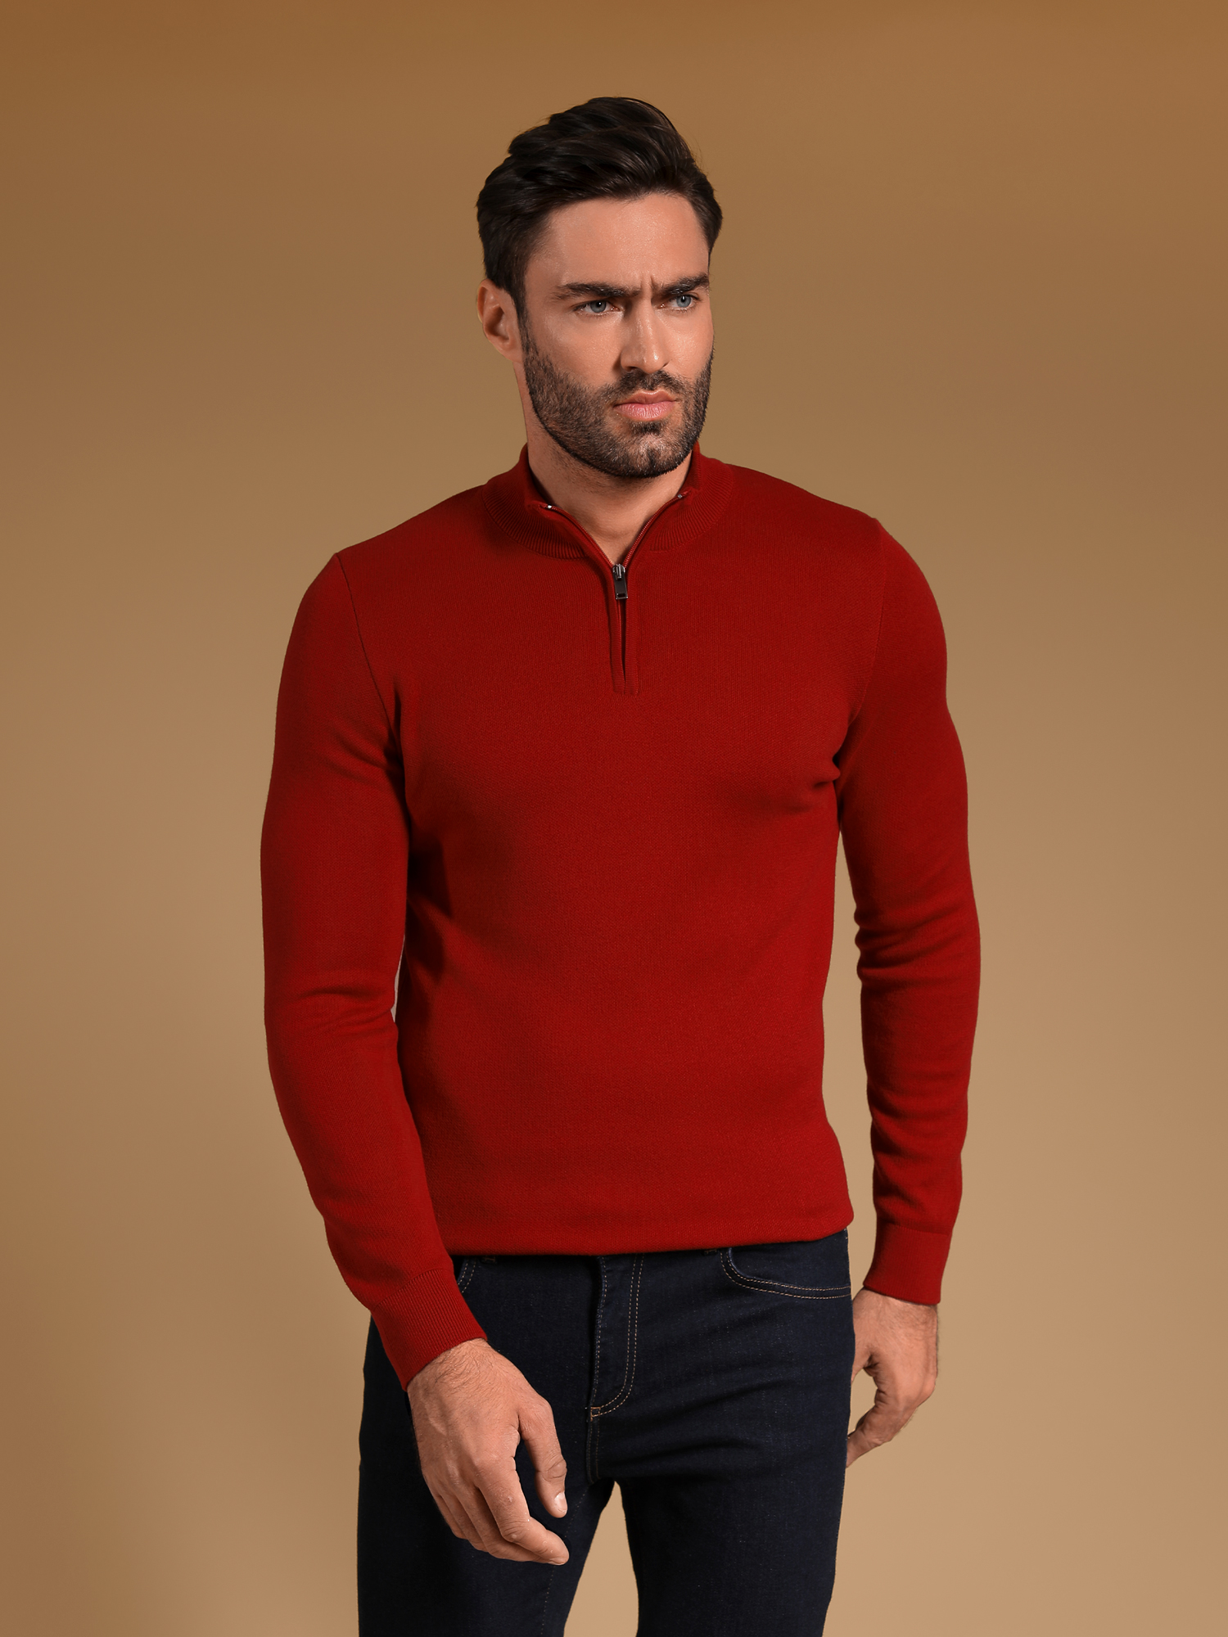
Арт.: 211466-10 Состав: хлопок 50%, акрил 50% Размер: М,L,XL,XXL Цена: 2190 р.

Slide 18
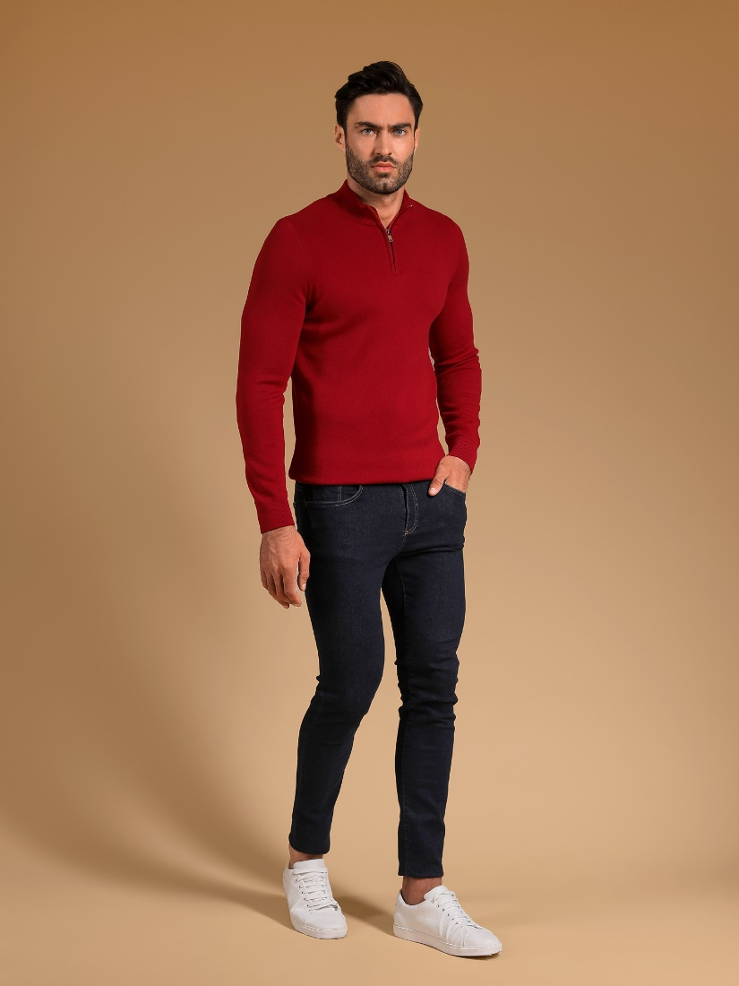
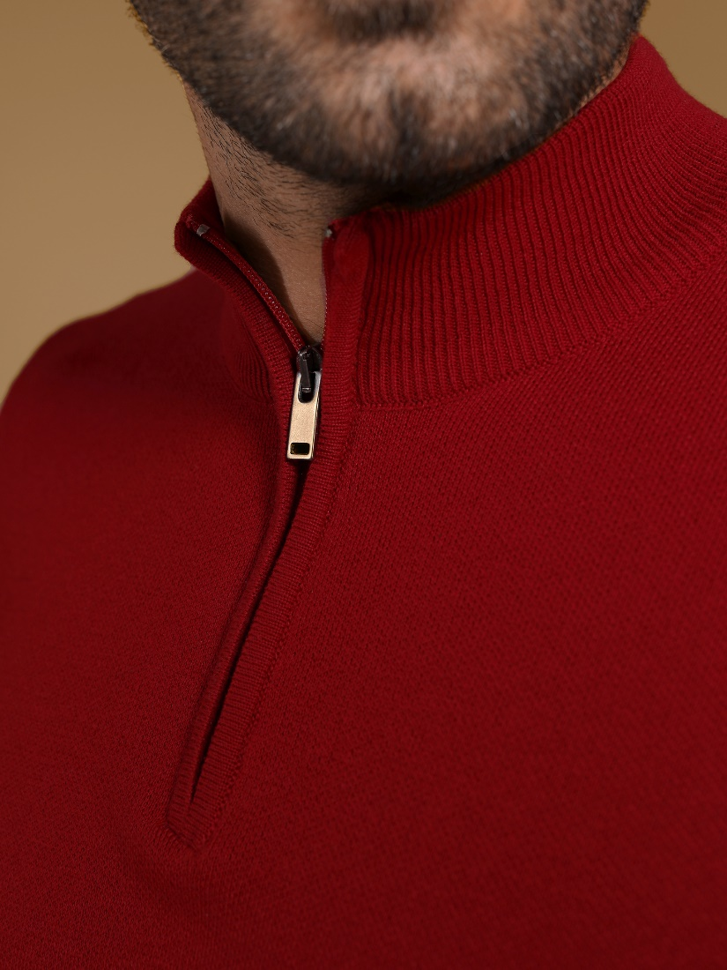
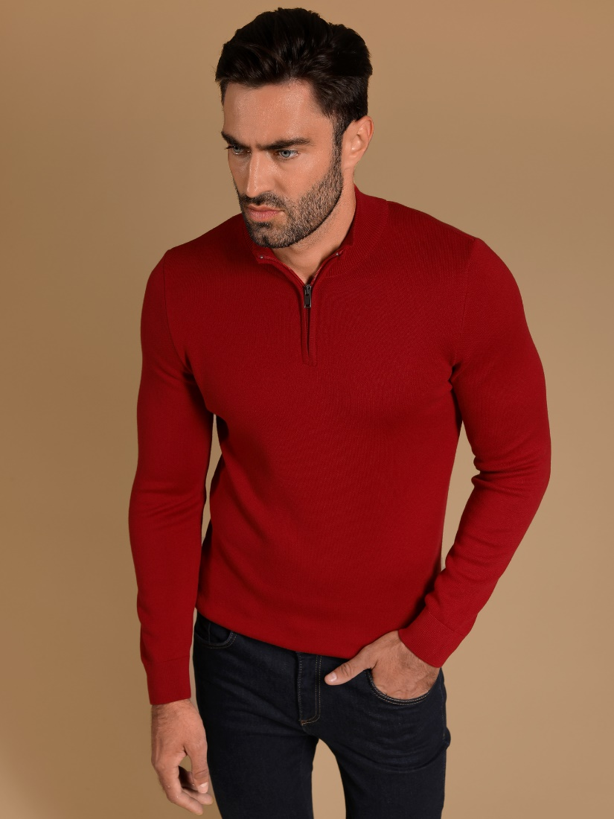
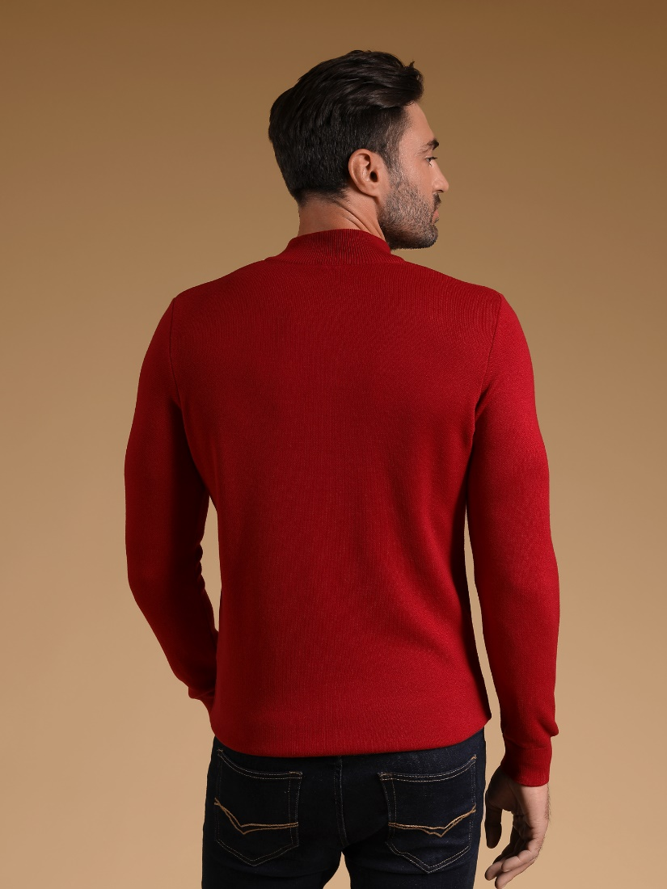

Slide 19
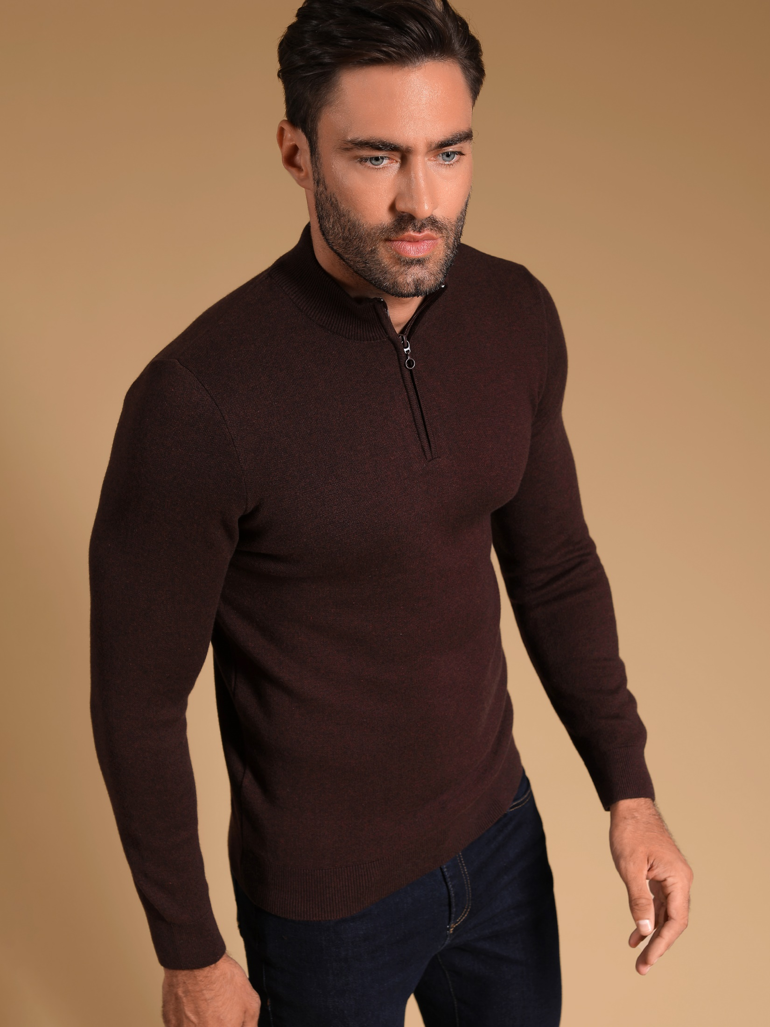
Арт.: 211466-11 Состав: хлопок 50%, акрил 50% Размер: М,L,XL,XXL Цена: 2190 р.

Slide 20
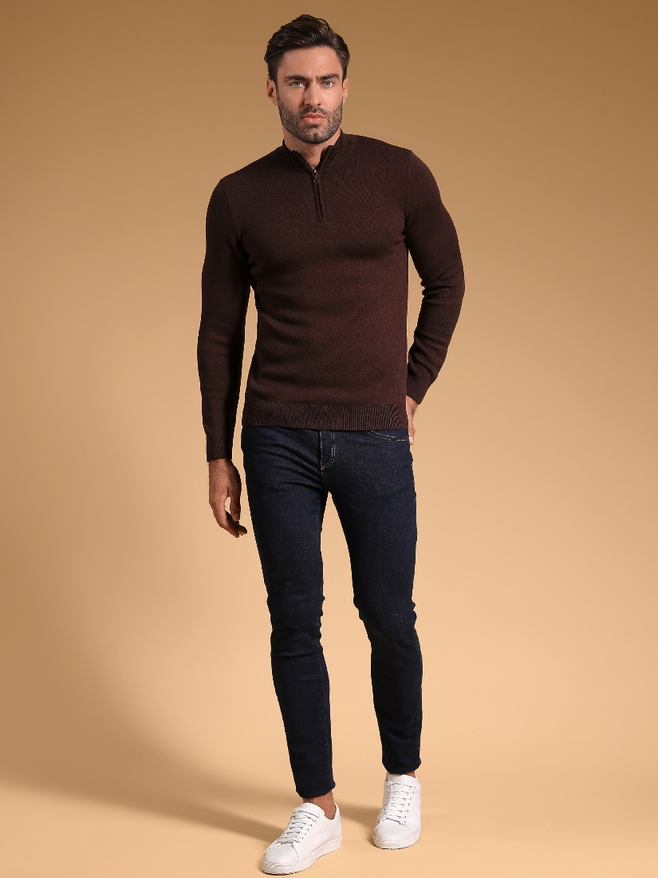
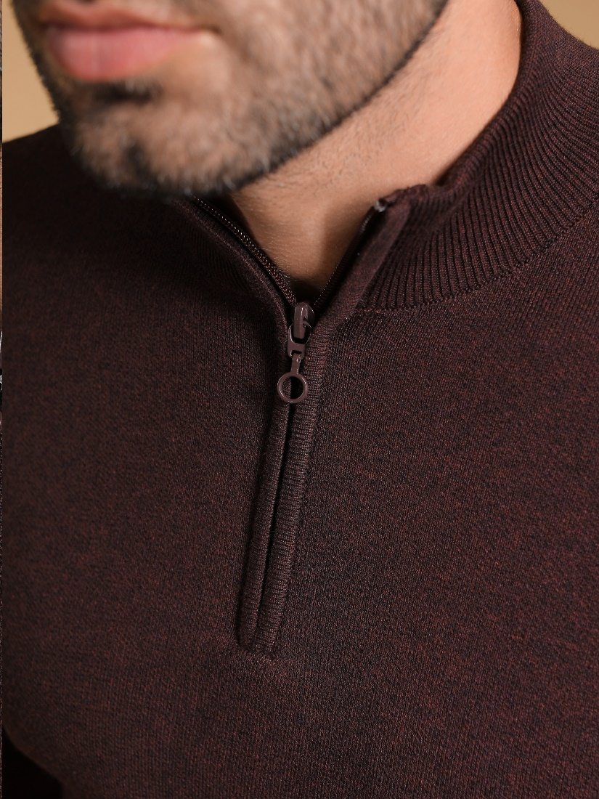
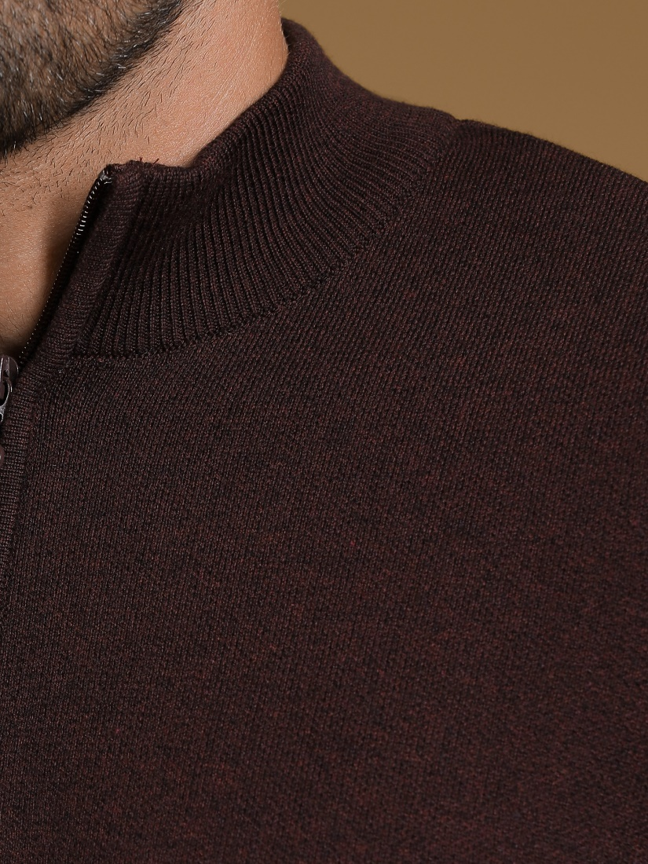
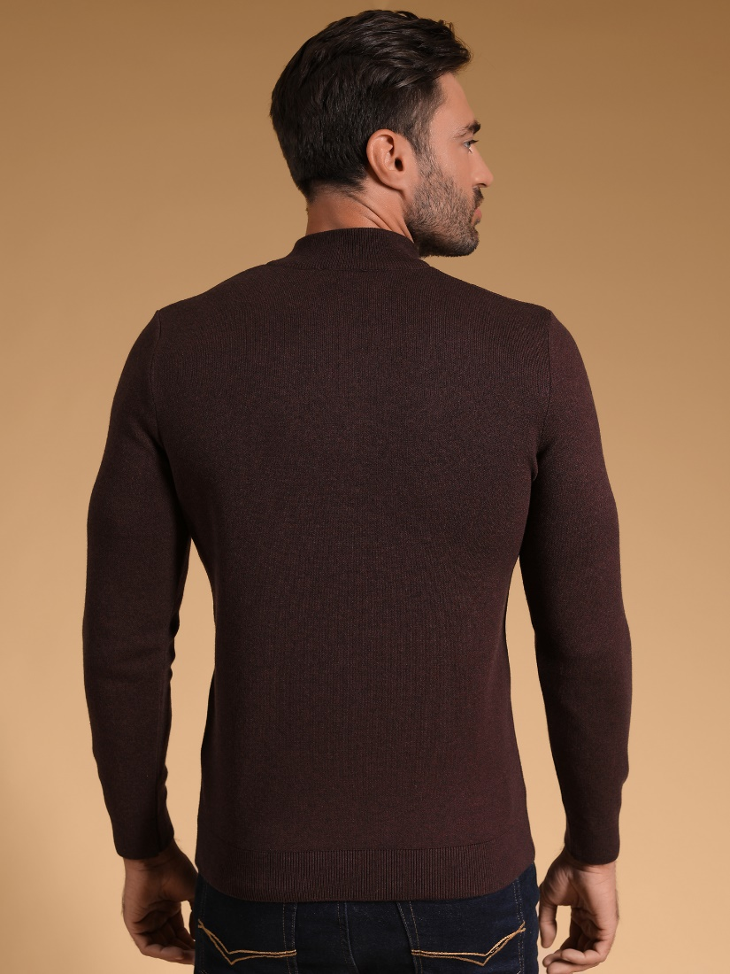

Slide 21
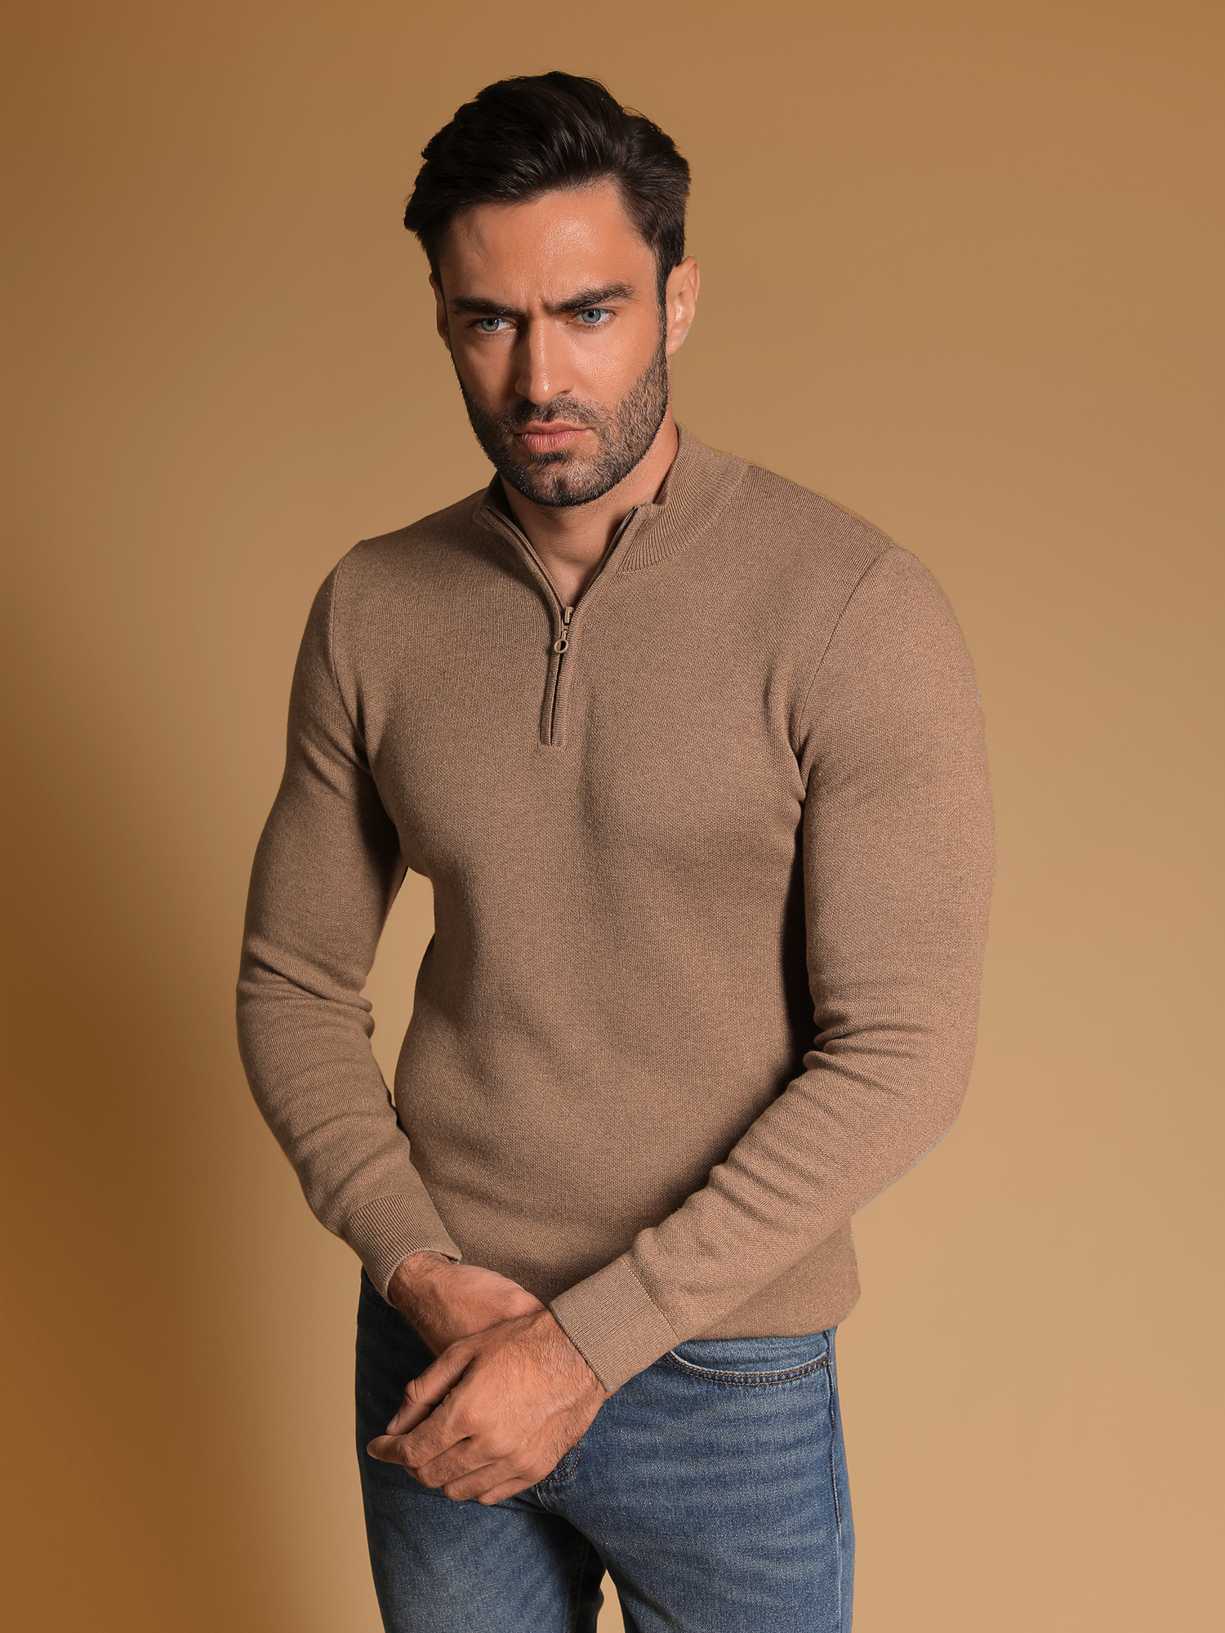
Арт.: 211466-12 Состав: хлопок 50%, акрил 50% Размер: М,L,XL,XXL Цена: 2190 р.

Slide 22
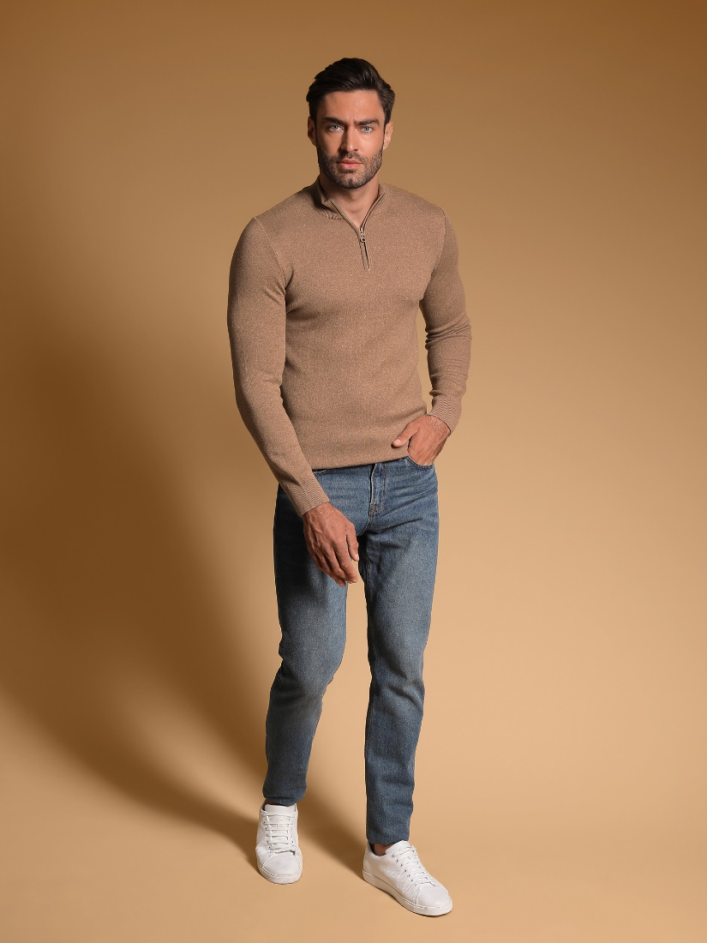
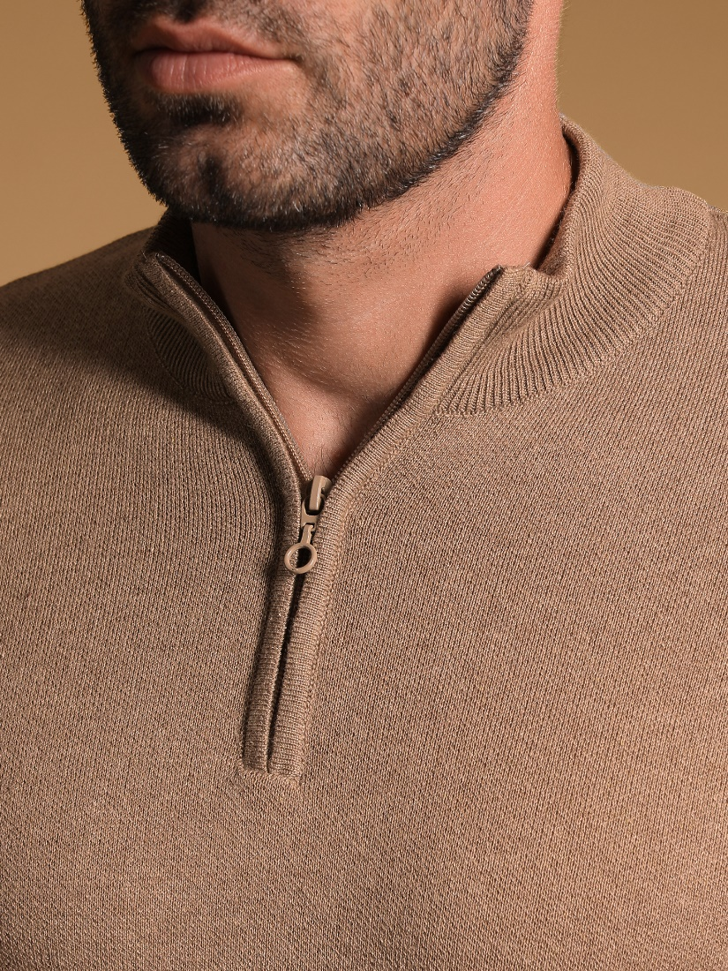
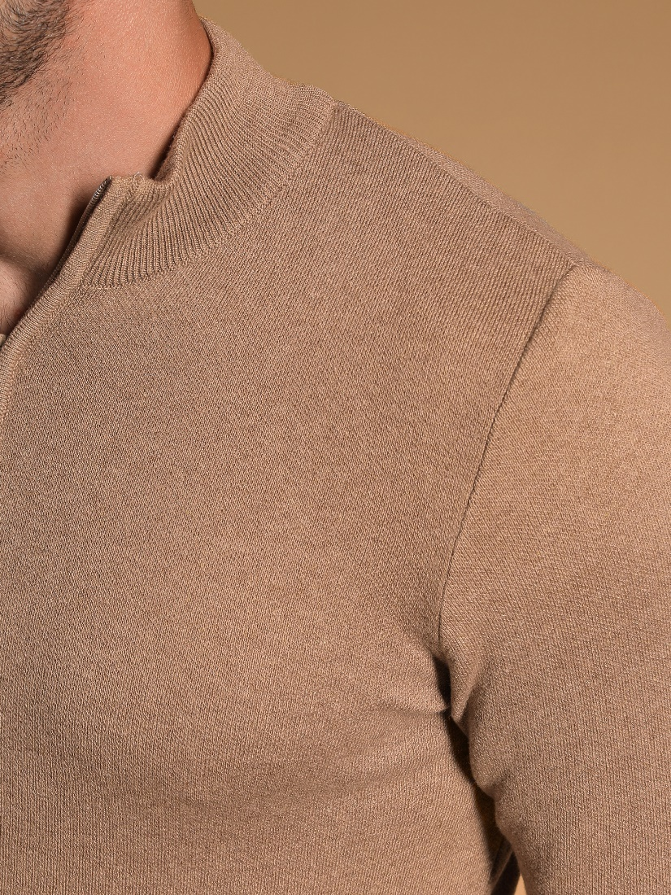
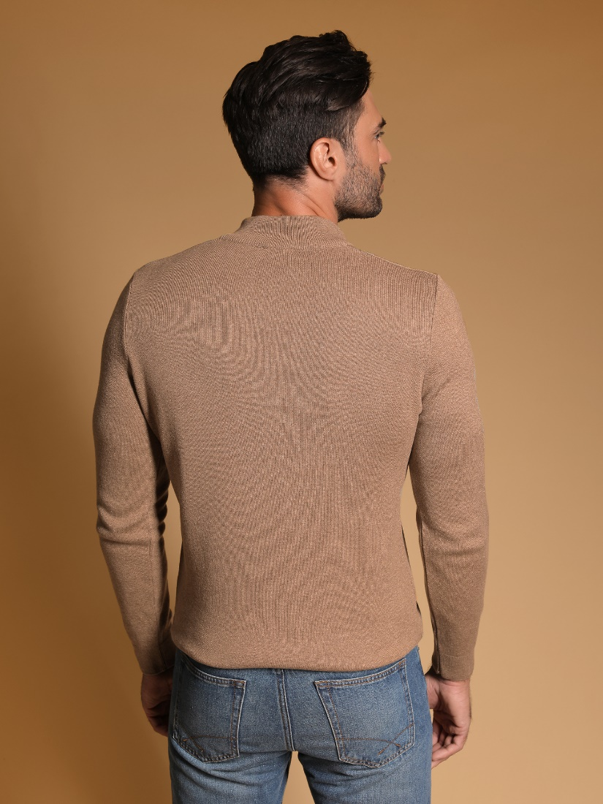

Slide 23
Арт.: 211466-14 Состав: хлопок 50%, акрил 50% Размер: М,L,XL,XXL Цена: 2190 р.

Slide 25
Арт.: 211466-15 Состав: хлопок 50%, акрил 50% Размер: М,L,XL,XXL Цена: 2190 р.

Slide 27
Арт.: 211466-16 Состав: хлопок 50%, акрил 50% Размер: М,L,XL,XXL Цена: 2190 р.

Slide 29
Арт.: 211466-17 Состав: хлопок 50%, акрил 50% Размер: М,L,XL,XXL Цена: 2190 р.

